Slide 1

Plantevernmidler: Helse og verneutstyr
Kapittel 4, Autorisasjonskurs plantevernmidler

Slide 2
Kildehenvisning
Innholdet i denne presentasjonen er hentet fra:
  Mattilsynet
  Arbeidsmedisinsk avdeling ved St. Olavs hospital
  Norsk Landbruksrådgiving

Slide 3
Plantevernmidler
Plantevernmidler er en uensartet (heterogen) gruppe
kjemikalier, med mange forskjellige egenskaper.
De er potensielt helseskadelige
Ulikheten gjelder både:
  Hvilke skadeorganismer de brukes mot
  Kjemiske egenskaper
  I hvilken grad de medfører eksponering
  I hvilken grad de tas opp i kroppen
  Hvilke mekanismer de virker igjennom
  Hvilke helseskader de kan medføre
Notes:
Heterogen: betyr uensartet eller ulikeartet. Det er det motsatte av homogen

Slide 4


Hva er eksponering?
Den mengden av en helseskadelig belastning du har blitt utsatt for.
Foto: www.pixabay.com
Notes:
I arbeidsmiljøsammenheng snakker vi om eksponering ikke bare i forhold til kjemiske faktorer, men også i forhold til biologiske og fysiske faktorer. I et fjøs vil bonden f.eks kunne bli utsatt for både mikrobiologiske partikler, støv, kjemikalier, støy, tunge løft og uheldige arbeidsstillinger og sikkert andre ting også. I arbeidsmiljøsammenheng ser man ofte eksponering i forhold til en 8 timers arbeidsdag, noe som sikkert kan bli litt rart for bøndene.

Slide 5
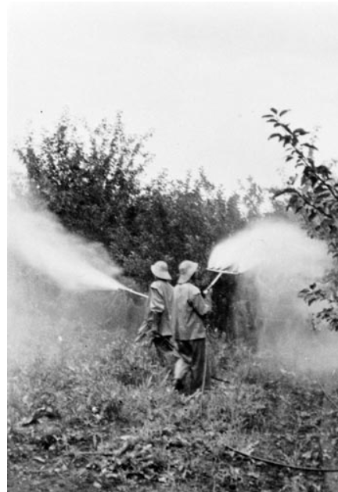
Eksponeringsmåter
Sprøyting av epletrær i frukthagen
Puste inn
Ta opp via huden
Svelge
Direkte eller indirekte
Foto: Digitalt museum.no
Notes:
Man kan eksponeres for plantevernmidler ved å puste dem inn, svelge dem eller de kan tas opp via huden.
Innånding er særlig aktuelt hvis plantevernmiddelet er flyktig og lett damper av, når man sprøyter innendørs og når man bruker sprøytemetoder som gjør at væskepartiklene blir små, for eksempel tåkesprøyting i frukthager. Generelt er det sånn at jo mindre væskedråpene er, jo lengre ned i luftveiene kan de komme. Det er også sånn at det i luftveiene er slimhinner som plantevernmidlene kan tas opp gjennom.
Normalt betraktes innånding som den viktigste opptaksveien for kjemiske stoffer, men plantevernmidler har vært kjent for at de også tas opp via hud og dette har vært vurdert som den viktigste opptaksveien tidligere. Ved sprøyting får man lett plantevernmidlene på huden, men det kan også være ved at man søler ved oppmåling og blanding eller at man håndterer kulturer som har blitt sprøytet.
Organofosfater som ble brukt mye før var en type stoffer som veldig lett ble tatt opp gjennom huden, og det er eksempler på dødsfall pga søl på hud for eksempel fra lekkasje fra ryggsprøyter.
Det er litt ulikt i hvilken grad kjemiske stoffer tas opp gjennom hud. Organofosfater er i stor grad utfaset og vi vet kanskje ikke like mye om hvordan de nyere plantevernmidlene kan tas opp via hud, men det er uansett et viktig prinsipp å tenke at kontakt med hud kan føre til at plantevernmiddelet kommer inn i kroppen.
Eksponering via svelging kan skje ved uhell der plantevernmidler oppbevares på ikke-original emballasje, men kan også skje pga. mangelfull håndvask, svelging av store væskedråper ved sprøyting, eller ved spising av sprøytet mat.
Eksponering kan forekomme ikke bare ved bruk av plantevernmidler, men også indirekte. Det kan være fra forurensede klær eller utstyr. Og ikke bare for den som har sprøyta, men også til andre, f.eks familiemedlemmer som vasker arbeidstøyet.
Ikke-yrkesmessig eksponering skjer ved at befolkningen utilsiktet kan få i seg plantevernmidler fra sprøytet mat, forurenset jord eller vann og/eller avdrift til andre områder.

Slide 6
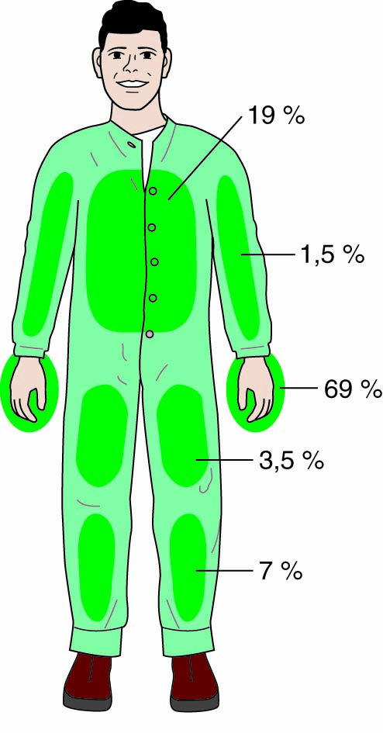
Opptak gjennom huden
Dekk alltid bar hud når du jobber med plantevernmidler
Vær ekstra oppmerksom når du måler, blander og fyller
Pass også på når du håndterer sprøyta direkte og ved rengjøring av utstyr
Illustrasjon: Bjørn Norheim

Slide 7
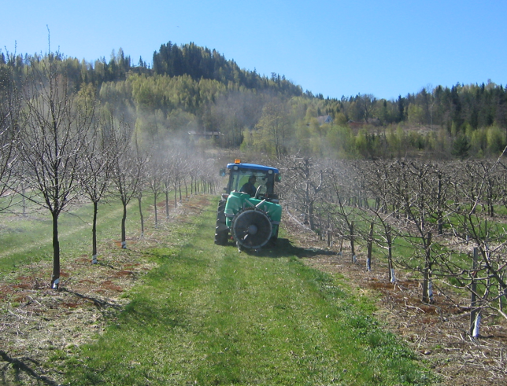
Hvor lett du får stoffene på deg eller i deg, avhenger av:
Preparatets formulering
Utstyr til måling og blanding
Sprøyteutstyret
Verneutstyr som brukes
Personlig hygiene
Foto: N. Bjugstad, NMBU

Slide 8
Størst fare for å få plantevernmidler på huden
Under måling og påfylling av middel før sprøyting
Ved direkte kontakt med sprøyta (skift av dyser, inn og utfolding av bommer)
Ved rengjøring av utstyret etter sprøyting
Ved kontakt med sprøytet kultur
Bruk og behandling av beiset såvare
Ved handtering av tomemballasje (f.eks. sekker som har inneholdt beiset såkorn)

Slide 9

Risiko ved eksponering for plantevernmidler?
Risiko = konsekvens x sannsynlighet
Risiko = «iboende fare» x eksponering
“All things are poisons, for there is nothing without poisonous qualities. It is only the dose which makes a thing poison.”
― Paracelsus
Foto: www.pixabay.com
Notes:
Det kan være greit å knytte dette med eksponering til risikobegrepet. Risiko defineres veldig enkelt som et produkt av konsekvens og sannsynlighet. Om dette skal «oversettes» til å gjelde for plantevernmidler (eller kjemikalier generelt), så kan vi si at konsekvensen den er det vi kaller iboende fare, altså hvordan plantevernmiddelet er klassifisert. Om det er merket irriterende, kreftfremkallende, etsende eller lignende. Mens sannsynligheten er sjansen for at vi får plantevernmiddelet i oss, altså eksponeringen.
Det er ganske viktig å tenke på denne sammenhengen her, for det betyr at selv plantevernmidler som ikke har helsefareklassifisering kan utgjøre en høy risiko hvis bare eksponeringen er høy nok. Og tilsvarende kan et giftig plantevernmiddel utgjøre liten risiko fordi eksponeringen er svært lav. Eller så kan vi snu på det og si at jo alvorligere helsefareklassifiseringen er, jo lavere må eksponeringen være.
Paracelsus var en lege som levde på 1500-tallet og som er kjent for å være den første som koblet kjemi og medisin og han sa allerede den gangen at alt kan være giftig, det er dosen som avgjør om et stoff blir giftig eller ikke.

Slide 10
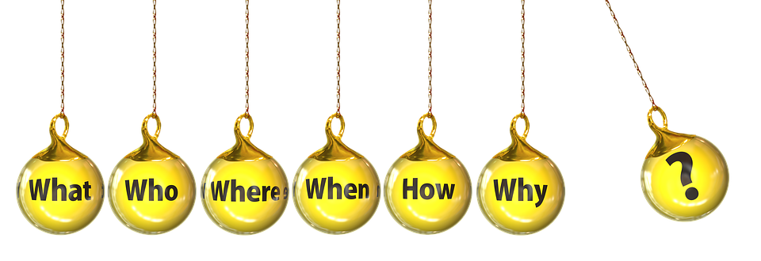
Faktorer som er viktige for eksponering
Dose?
volum, hyppighet og varighet av bruk
Fysisk form på plantevernmiddelet?
pulver, væske, fast form/tabletter
Hvor sprøyter du?
Hvilke utstyr bruker du?
Hvilke arbeidsoppgaver utfører du?
normal drift og ved vedlikehold, reparasjon og renhold
Er det sesongvariasjoner?
Har du etablert tiltak som kan bidra til å redusere eksponering?
Foto: www.pixabay.com
Notes:
Når vi skal vurdere eksponering, så er det veldig mange ulike faktorer vi må kartlegge. Det handler om å forstå arbeidsprosessen veldig godt for å kunne forstå og vurdere eksponering. Det beste er å være sammen med de som bruker plantevernmidler når de sprøyter. Følg hele prosessen, se på hva de gjør og spør om alle detaljer. Da får man fort et godt bilde som gjør det mye lettere å vurdere risiko for eksponering.
Det er mange faktorer som påvirker i hvilken grad vi blir eksponert.
Dosen er nevnt tidligere. Ofte vet vi jo ikke hvor mye man faktisk eksponeres for, men vi kan se på volum som brukes, hvor ofte man sprøyter og hvor lenge av gangen vet vi gjerne noe om og det kan vi kartlegge for å vurdere dosen.
Fysisk form på plantevernmiddelet kan bety noe. Granulat eller pulver kan kanskje støve en del slik at man kan puste det inn, mens væske kan kanskje være lettere å søle på huden? Generelt er det høyere mulighet for eksponering jo mer finfordelt et støv er og jo mer lettflyktig et flytende stoff er.
Hvor man sprøyter er selvsagt viktig. Potensiale eksponering er høyere når man sprøyter innendørs enn når man sprøyter utendørs. Og særlig hvis det er i små rom med dårlig eller mangelfull ventilasjon så kan eksponeringa bli høyere. Når det er sprøyting med håndholdt utstyr, så betyr jo landskapet noe hvis man sprøyter utendørs, er det ulendt og bratt må man nødvendigvis gå fremover og kanskje rett inn i sprøyteskya og i tillegg vil kanskje mulighetene for uhell som å snuble være høyere.
Hvilket utstyr som brukes, er nok veldig viktig for hvor stor eksponeringen kan bli. Her er det jo mange ting som virker inn. Avstand er viktig. Sprøyter man med åkersprøyte er man mye lengre unna dråpene enn om man sprøyter med en ryggsprøyte. Dråpestørrelse kan bety noe. Tåkesprøyting gir mye mindre dråper enn en ryggsprøyte og dermed høyere potensiale for eksponering. Utforming på utstyret betyr jo også noe. Man kan se for seg at en moderne traktor med et kullfilter vil være bedre enn en gammel, åpen traktor. Og på noen ryggsprøyter er det vel mulig å montere skjerm over dysene. Dette vil reduserer både avdrift og eksponering i forhold til om man ikke har sånn skjerm.
Oppgavene som utføres har også betydning. Ofte kan oppgaver som krever manuell håndtering gi risiko for høyere eksponering. Sånn som rengjøring, påfylling og blanding. Også har man også uforutsette hendelser, ting som stopper opp, henger seg eller ikke fungerer som de skal hvor bonden kanskje prøver å fikse og få det i gang igjen. Dette er sånne hendelser som er viktig å prøve å få fanget opp. Det er viktig vi lærer av dette og at det brukes til å forbedre utstyr.
Sesongvariasjoner og klimatiske forhold ser vi ofte på, men dette er kanskje ikke like aktuelt i forhold til plantevernmidler hvor det i hovedsak sprøytes om sommeren. Kanskje aktuelt for veksthus
En annen viktig faktor, er jo hva som finnes av tiltak som kan bidra til å redusere eksponering. Her er jo alt fra tekniske tiltak som ventilasjon og riktige dyser til opplæring og informasjon som gjør bonden bevisst til bruk av verneutstyr.
Generelt er prosesskunnskap og god kjennskap til arbeidssituasjonene og oppgavene som gjøres helt nødvendig for å forstå eksponeringen.

Slide 11

Metoder for å undersøke eksponering
Risikovurdering på arbeidsplassen
  Overordna kjemisk risikovurdering utført av personell med HMS-kompetanse
  Enkle risikovurderinger du selv gjør før arbeidet starter?
Foto: www.pixabay.com
Notes:
For å få forståelse av eksponering så er det viktig at vi kartlegger den. Der det er opplagt at det er en skadelig eksponering, så er det selvsagt best å gå rett på å gjøre tiltak for å redusere eksponering, men generelt så er det best å først undersøke eksponeringen slik at vi får et bilde av hva risikoen ved eksponeringen egentlig er og ikke minst hvor den er størst og hvor det er viktigst å starte med tiltak.
Hvis vi ser på det litt systematisk, så er det mange ulike måter å undersøke eksponering på. Og ikke minst må det gjøres på mange nivåer. Hvis vi begynner på det laveste nivået, så må eksponering kartlegges i den enkelte virksomhet som bruker plantevernmidler ved at det gjøres risikovurderinger av kjemiske arbeidsmiljøfaktorer. Akkurat dette er kanskje litt krevende innen landbruk siden vi oftest har enmannsforetak og dette er jo et omfattende arbeid.
I tillegg til å gjøre kjemiske risikovurderinger hvor man bruker fagfolk som HMS-rådgivere og yrkeshygienikere, så er det fint å oppfordre de som bruker plantevernmidler til å selv gjøre enkle risikovurderinger før de starter arbeidet. Man kan f.eks bruke sikkerhetsdatabladene. I tillegg kan en tanke være å prøve å selge inn dette med sikker jobb analyse som brukes mye innen bygg og anlegg og andre bransjer med høy risiko? Poenget er å gjøre dette før arbeidet og ha en sjekkliste med punkter de må gå gjennom og vurdere før oppstart.

Slide 12
Metoder for å undersøke eksponering forts.
Risikovurdering på arbeidsplassen
Målinger
Foto: www.pixabay.com
Notes:
En annen måte vi kan undersøke eksponering på, er ved hjelp av målinger. Normalt når vi gjør målinger må vi for det første ha en målemetode som klarer å fange opp det kjemiske stoffet vi vil måle, deretter må vi ha en analysemetode som klarer å analysere det og tilslutt må vi ha noe å vurdere måleresultatet opp i mot. Få (om noen?) av de aktive stoffene har grenseverdier. Men plantevernmidlene er stoffblandinger og noen av preparatene inneholder tilsetningsstoffer som kanskje er mer helseskadelige enn de aktive stoffene og noen av disse tilsetningsstoffene har vi grenseverdier for. Så det er ikke nødvendigvis helt utelukka at en kan bruke målinger for å kartlegge eksponering f.eks i et veksthus.
Vi har ikke klart å finne målinger som er gjort i bruk for å kartlegge eksponering sånn i en risikovurderingssammenheng og tror dette bare har vært brukt i forskning. Det har blitt målt både på hud og innånding. Da brukes målingene til å se på OM man blir eksponert og det kan og brukes til å se på i hvilke situasjoner man blir mest eksponert.
I Norge ble det gjort masse målinger på 80- og 90-tallet av forskere på NMBU sammen med Arbeidsmedisinsk avdeling i Skien. Dette er jo gamle data i dag, men det er det eneste vi har og noen av de har nok en viss relevans ennå.

Slide 13
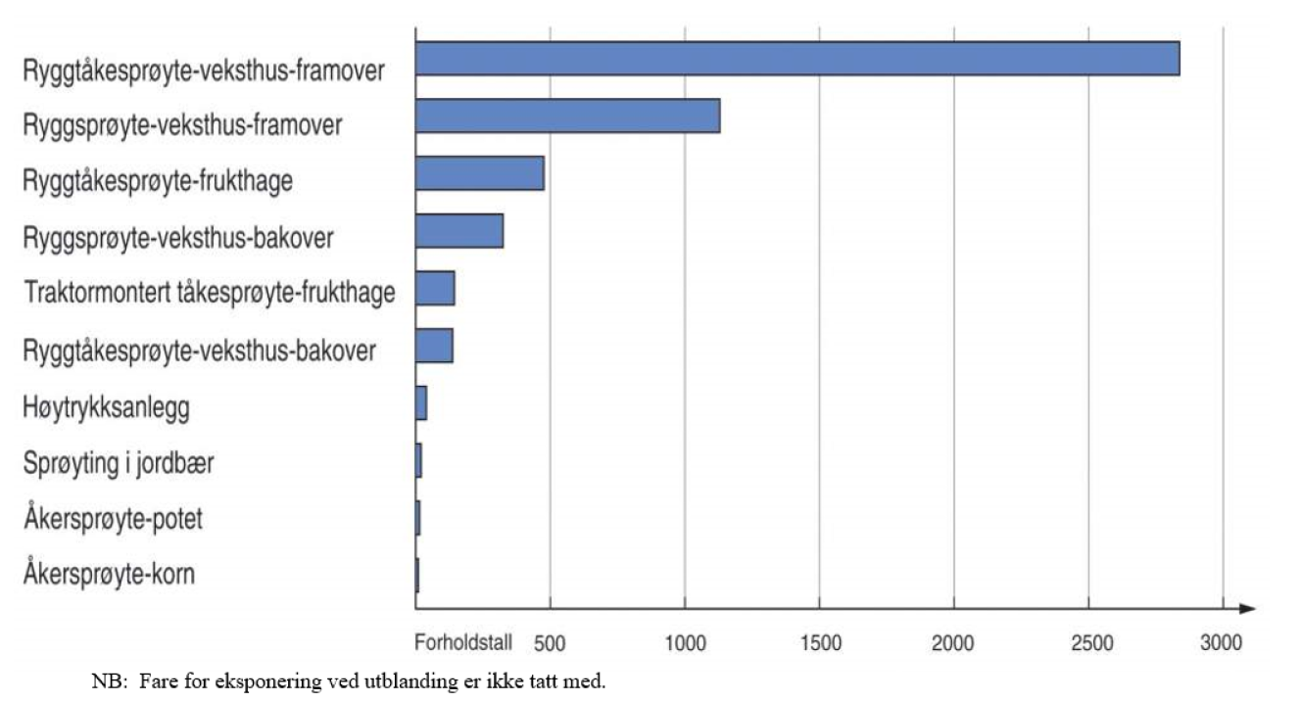
Målinger utført av NMBU og Arbeidsmedisinsk avdeling i Skien
NB: Fare for eksponering ved utblanding er ikke tatt med.
Notes:
Denne figuren er en oppsummering av de målingene som forskerne ved NMBU og Arbeidsmedisinsk avdeling i Skien gjorde på 80- og 90-tallet.
De ble gjort eksponeringsmålinger ved sprøyting på ulike steder og med ulikt utstyr (en del mer enn det som er tatt med i figuren).
Forsøkene ble utført ved sprøyting i praksis og det ble sett på hudeksponering, luftveiseksponering og avsetting på avling.
Målingene ble gjort ved å tilsette et sporstoff i sprøytevæska som var lett å detektere selv ved lave konsentrasjoner. Målingene ble brukt til å sammenligne sprøytemetoder og ulike arbeidssituasjoner for å se hvilke forhold som gav høyest eksponering.
De fant at det var 2800 ganger så høy eksponering hvis man gikk fremover med ryggtåkesprøyte i veksthus som hvis man sprøytet korn med en åkersprøyte. Det er viktig å vite at denne figuren sammenligner de ulike sprøytemetodene og forteller oss hvor høy eksponeringen er for sprøytemannskapet ved sprøyting over like lang tid (f.eks en time) med det ulike utstyret. Den må ikke leses som at man er lavt eksponert ved åkersprøyting. Det er viktig å også ta i betraktning hvor lenge man sprøyter, og sprøyting av en kornåker tar lang tid og kan derfor innebære en høy eksponering samlet sett.
Bjugstad og co. målte også på sprøyting av flere andre kulturer, f.eks skog. De målte også på blanding, tilmåling og rengjøring. Dette er ikke med i figuren, men her målte de høy eksponering.
Det har skjedd en del med utstyret som brukes til åkersprøyting etter at disse målingene ble tatt, men i følge Bjugstad så er tåkesprøyting i frukthager ikke særlig endret og heller ikke ryggsprøyter. Disse måledataene er derfor delvis aktuelle også i dag (vi kan anta lavere eksponering ved åkersprøyting).
Vær klar over at luftassistert sprøyting gir høyere eksponering enn traktormontert tåkesprøyte- frukthage, men vær obs tåkesprøyting gir høy eksponering det også fordi all tåke som dannes kan pustes inn grunnet dråpestørrelsen.

Slide 14

Systematisk arbeid med å forebygge/redusere eksponering
ELIMINASJON
SUBSTITUSJON
TEKNISKE TILTAK
ORGANISATORISKE
TILTAK
PVU
PVU = Personlig verneutstyr
Notes:
En kjepphest for oss som jobber med HMS bør være at man skal ha en litt systematisk tilnærming til dette med forebyggende tiltak. Man skal følge tiltakshierarkiet.
Tiltakshierarkiet sier i hvilken rekkefølge vi skal iverksette tiltak for å redusere eksponering og beskytte arbeidstakere mot uheldige påvirkninger. Ofte må vi jo ty til verneutstyr, men det er fint å være litt bevisst rundt dette at verneutstyr faktisk er en nødløsning og det siste tiltaket som skal vurderes. Det er fastsatt i Arbeidsmiljøloven at verneutstyr skal brukes først nå det ikke er mulig å gjøre andre tiltak for å gi tilstrekkelig vern av arbeidstakerne.
(AML §3.2. Når det ikke på annen måte kan tas forholdsregler for å oppnå tilstrekkelig vern om liv eller helse, skal arbeidsgiver sørge for at tilfredsstillende personlig verneutstyr stilles til arbeidstakers rådighet, at arbeidstaker gis opplæring i bruken av utstyret og at det tas i bruk.)
PVU: Personlig verneutstyr

Slide 15
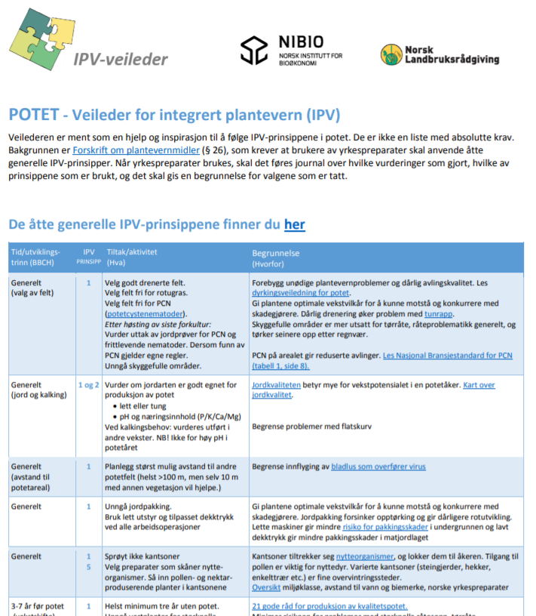
Eliminasjon?
Integrert plantevern, 8 prinsipp
Som skal anvendes:
Preventive tiltak
Overvåkning
Beslutningsgrunnlag
Ikke kjemiske metoder
Valg av plantevernmiddel
Redusert bruk av plantevernmidler
Anti-resistens strategier
Evaluering
Kilde: www.nlr.no
Notes:
Når det gjelder dette med eliminasjon i forhold til plantevernmidler, så har det vært mye fokus på det via dette med integrert plantevern. Det er et krav i plantevernforskriften at alle yrkesbrukere av plantevernmidler er pålagt å sette seg inn i og anvende prinsippene for integrert plantevern og et av prinsippene der er å bruke ikke-kjemiske metoder. NLR og Nibio har gode veiledere for ulike kulturer, her kan det være en del tips å finne.

Slide 16
Substitusjon?
Det jobbes systematisk med substitusjon på myndighetsnivå
Men: virksomheter er også pliktige å vurdere substitusjon hvis det brukes preparater som kan medføre helseskade eller miljøforstyrrelser
Substitusjon er vanskelig. Det er mange hensyn å ta.
Men der det er mulig: velg preparat med «snillest» faremerking.
Notes:
Det jobbes systematisk med substitusjon på myndighetsnivå. Mattilsynet jobber hele tiden med godkjenning av plantevernmidler og plantevernregelverket krever at de skal vurdere substitusjon
Men: på brukernivå gjelder også en plikt til å vurdere substitusjon for virksomheter som brukere preparater som kan medføre helseskade eller miljøforstyrrelser . For virksomheter så krever kjemikalieregelverket at de skal jobbe med substitusjon systematisk og at det skal dokumenteres. Dette med substitusjon dekkes også av plantevernforskriften og prinsippene om integrert plantevern, et av punktene der er «valg av plantevernmiddel»
Substitusjon er vanskelig, mange hensyn å ta. Det koker ofte ned til resistens og at selv om det kan være mange preparater å velge mellom så er det kanskje ikke alltid så enkelt som å velge det «snilleste» preparatet. Men det er jo likevel greit å minne bøndene på dette og si at de må snakke med forhandleren sin også om helsefare når de skal velge preparat.

Slide 17
Tekniske tiltak?
Noen generelle prinsipper som kan vurderes ved identifisering av tekniske tiltak:
Ventilasjon: i traktorer (overtrykk i kabinen, bruk av kullfilter), etablere blandestasjoner med punktavsug, ventilering av lagringsplasser og i veksthus
Skjerming som hindrer sprøyteskyen å nå frem til operatøren
Mer lukkede og automatiske systemer, for eksempel for blanding og påfylling
Mulighet for fjernstyring og/eller større avstand mellom operatør og dyser (her er bruk av droner en mulighet som nå vurderes)
Sikkerhetssystemer som kan hindre avrenning og/eller lekkasjer
Smart emballasje som kan bidra til å unngå søl ved blant annet åpning og helling.
Notes:
Tekniske tiltak handler om fysiske ting som vi kan bruke for å hindre at man får plantevernmiddelet i seg. Her er det krav i regelverket om funksjonstesting f.eks, det har vært godt en del arbeid av forskere på NMBU og trolig jobber produsentene av utstyr med dette fortløpende. Men det kan sikkert også være tekniske løsninger den enkelte bonde eller veksthus kan ha funnet på som kan være smarte.
Dette her blir veldig teoretisk og trolig passer ikke alt godt, men når vi jobber med tekniske tiltak, så er det en del generelle prinsipper som vi tenker på om kan brukes:
Ofte handler det om ventilasjon. Det kan være i traktorer ved at man har overtrykk i kabinen og bruker kullfilter. Der det er aktuelt kan man se for seg etablere blandestasjoner med punktavsug. Ventilasjon av lagringsplasser er et krav i forskriften.
Et annet prinsipp vi bruker, er dette med skjerming som hindrer sprøyteskyen å nå frem til operatøren. Et eksempel er å bruke ryggsprøyter som har skjerm over dysene.
Mer lukkede og automatiske systemer er et annet generelt prinsipp som man pleier å vurdere når man diskuterer tekniske tiltak. Her kan man kanskje se for seg at det er mulig å finne løsninger for blanding og påfylling som kan gjøre at man slipper så mye manuell håndtering.
Det her med å øke avstand mellom sprøytemannskapet og utstyret, er et annet tiltak som man kan vurdere. Kanskje kan en se for seg mulighet for fjernstyring. Det jobbes f.eks med å ta i bruk droner til sprøyting av plantevernmidler.
En annen ting er å tenke på det med avrenning og/eller lekkasjer og situasjoner som kan gi eksponering hvis noe stopper eller går galt. Det kan kanskje være noe form for sikkerhetssystem eller lignende.
Det med hvordan emballasjen er laget kan også ha noe å si, Man kan se for seg det blir søl om den er vanskelig å åpne eller vanskelig å helle fra eller øse ut fra. Søl på utsiden av beholderen er også greit å unngå.

Slide 18

Organisatoriske tiltak?
Opplæring
Dokumentasjon
Kartlegginger, risikovurderinger
For virksomheter kan det og handle om:
Fordele belastningen på flere
Redusere/kontrollere eksponert tid
Skriftlige prosedyrer, sjekklister, egenkontroller som f.eks SJA
Foto: www.pixabay.com
Notes:
Organisatoriske tiltak handler om hvordan arbeidet best kan organiseres og tilrettelegges for at brukeren av plantevernmiddelet selv skal gjøre de nødvendige grepene som er anbefalt for å redusere eksponering.
I forhold til plantevernmidler så er dette med organisatoriske tiltak vektlagt mye fra Mattilsynets side og NLR har jo en veldig viktig rolle her i forhold til opplæring og autorisasjonskurset. Det er også en viktig rolle å være HMS-rådgivere som møter bonden ute på gården i hans eget miljø. Der har dere mulighet til å gi mye mer spesifikk rådgivning og opplæring som er retta mot den enkelte bondes bruk av plantevernmidler. Det kan være noen kan trenge litt hjelp med å både forstå kravene som Mattilsynet setter, men også med å gjøre de relevante for seg selv og med å forstå hva det betyr for deres eget bruk av plantevernmidler.
Et annet eksempel på organisatoriske tiltak, er dette med å dokumentere og her har vi jo kravet om å føre sprøytejournal.
Det med å kartlegge og gjøre risikovurderinger er for så vidt et krav gitt i kjemikalieregelverket, men det kan også betraktes som et organisatorisk tiltak. Når man får kunnskap om egen risiko for eksponering så vil man gjøre ting for å redusere eksponering. Mattilsynet har veldig tro på at når det står på etiketten hvordan ting skal gjøres, så er det trygt å bruke plantevernmiddelet. Det er ikke så sikkert at det alltid stemmer, det er mennesker som skal forstå og bruke disse rådene og kravene, og av og til kan ting i praksis være annerledes enn hva etiketten sier. Det å gjøre slike kartlegginger og risikovurderinger hos hver enkelt bonde og i hvert enkelt veksthus er veldig viktig.
Andre eksempler som kanskje ikke er særlig aktuelle for en bonde med enmannsforetak, men som er mer for virksomheter med folk ansatte som for eksempel veksthus, er tiltak som går på rotasjon av særlig utsatte oppgaver sånn at flere får en lav eksponering heller enn at en får en massiv eksponering. Det kan være å begrense tiden man får holde på med eksponert oppgaver og det kan være det å lage skriftlige arbeidsinstrukser, sjekklister og egenkontroller sånn som feks sikker jobb analyser.

Slide 19

Når/hvor er tiltak særlig viktig?
Under måling og blanding
Sprøytemetoder med potensielt høy eksponering
Ved risiko for skumdannelse
Ved rengjøring
«Skal bare»-situasjoner….
Foto: www.pixabay.com
Notes:
Noen områder er viktig å være spesielt oppmerksom på fordi vi vet de kan gi høy eksponering
Det første er dette med tilmåling og utblanding av plantevernmidler. Det var pekt på som en arbeidsoppgave som kan gi høy eksponering av Bjugstad og co, så her er det nok viktig å hjelpe dem med å finne gode løsninger.
I forhold til sprøyteutstyr så er det viktig i forhold til risiko for eksponering. De målingene som har blitt gjort viste at utstyrte hadde en del å si i forhold til risiko for eksponering. Det er særlig noe sprøyteutstyr det kan være lurt å ha fokus på:
Ved dyrking av frukt sprøytes det med utstyr som gir høy eksponering – tåkesprøyting gir mindre partikler og det sprøytes dessuten oppover slik at det kan være større sjans for å få tåkeskyen på seg
Ryggsprøyter og «manuelt» utstyr. F.eks. i skog må man gå fremover. Og bevege seg inn i tåkeskyen. Det også gjerne være ulent terreng og man kan s efor seg høyere risiko for å snuble eller at det kan bli lekkasje på utstyret.
Sprøyting innendørs: her vil ikke det ikke luftes ut like fort som utendørs. Man kan også se for seg at det fort kan komme plantevernmidler på vegge rog innredning o.l. som man siden tar i når man skal håndtere plantene. Om det brukes håndholdt utstyr er det dessuten kort avstand mellom sprøyteskyen op den som sprøyter.
En annen ting som trekkes frem, er dette med risiko for skumdannelse. Arbeidstilsynet har en del informasjon om dette på sin hjemmeside (https://www.arbeidstilsynet.no/tema/kjemikalier/plantevernmidler/):
Bruke større væskemengde slik at konsentrasjonen av preparatet blir redusert.
Fylle tanken mindre full med vann og tilsette preparatet under svak omrøring.
Sørge for at påfyllingsslangen og returslangen munner ut under væskeoverflaten når det etterfylles vann etter at plantevernmidlet er tilsatt.
Bruke sprøyter som har et ekstra volum over det nominelle tankvolumet som skal fange opp eventuell skumdannelse.
Ikke fylle tank over den oppgitte (nominelle) tankstørrelsen.
Foreta ekstra omrøring, for eksempel trykkomrøring (koples ut under sprøyting for lett skummende preparat)
Redusere kraftoverføringsturtall (ikke under 400 rpm)
Rengjøring er en annen oppgave hvor man har sett at det er mulig å bli eksponert og hvor det er viktig å sikre gode rutiner.
Situasjoner hvor man kan ha opplevd at arbeidstakere blir høyt eksponert, er disse «skal bare situasjonene». Noe uforutsett skjer, f.eks at bommen på åkersprøyta ikke går ut, eller lokket på dunken var ikke godt nok skrudd på, så alt rant ut eller noen dyser så plutselig ut til å være tette.. Det er vel ikke nødvendigvis så godt å finne fullgode tiltak som forebygger at slikt skjer, og derfor er det også viktig å ha en slags «beredskapsplan». Toril skal snakke om førstehjelp og sånne ting neste gang, men det kan nok være lurt å ha fokus på også både om man kan hindre at slikt skjer, men først og fremst å ha en plan for å håndtere det. Bøndene er jo ofte alene på arbeidet også og har nok en tradisjon for å skulle fikse ting selv fordi de må bli ferdige med arbeidet og kan ikke vente på hjelp. .

Slide 20
Generelle tiltak og gode råd (uten PVU)
Oppgave til diskusjon
(Eliminasjon og substitusjon)
Tekniske tiltak
??
Organisatoriske tiltak
??
Personlige tiltak: arbeidsteknikk og hygienetiltak
??
Beredskap
??
Notes:
Oppgave til diskusjon: spør deltagerne om egne taker rundt disse temaene. Prøv å få til en dialog
Tekniske tiltak
Hvis aktuelt: rutiner for skifte av kullfilter i traktoren?
Sperre av: Barn og andre uvedkommende må ikke oppholde seg på eller omkring fyllplassen eller der hvor kjemikalene oppbevares.
Valg av dyse? Om mulig, unngå dyser som genererer små dråper. Dryppvern på dysene?
Organisatoriske tiltak
Planlegge arbeidet: Ikke fordele sprøytearbeidet unødvendig over flere økter og sprøyte når det er gunstige vind og temperaturforhold.
Risikovurder arbeidet! Tenk gjennom ting som kan gå galt og ha planer for det.
Lage sjekklister og evt. skriftlige prosedyrer, f.eks for «farlige oppgaver» som gjøres sjelden
Arbeidsteknikk og hygienetiltak:
Vær nøye med emballasjen, pass på at den er lukket, at det ikke er søl utenpå og at den aldri står fremme uten tilsyn.
Fokus på hygiene, både av seg selv, klær og på arbeidsplassen (legge til rette så dette blir enkelt, f.eks med ekstra tank med rent vann på sprøyteutstyret)
Konsentrerte rester av plantevernmidler og emballasje som ikke er rengjort, må leveres inn til mottak for spesialavfall heller enn å oppbevare det.
Være bevisst på sprøyteretning ved manuell sprøyting – ikke gå inn i sprøytetåka.
Beredskap
Ha sikkerhetsdatablader tilgjengelig på lagerplass, evt. ta med i traktor det som sprøytes.
Øyeskylleutstyr, rent vann
Enkelt system for nødanrop

Slide 21
Oppbevaring av plantevernmidler
Forskrift om plantevernmidler § 24
a) yrkespreparater skal oppbevares i henhold til preparatets merking i tett avlåst skap eller rom som er tydelig merket med giftmerke og ordet «GIFT»
b) skapet eller rommet skal holdes rent, og dersom de aktuelle preparater krever det være effektivt og kontinuerlig ventilert til friluft
c) det må ikke oppbevares annet enn plantevernmidler og eventuelt andre kjemikalier, inkludert flytende gjødselblandinger, i skapet eller rommet
d) åpnet pakning skal oppbevares i lukket og tett beholder
e) det må ikke plasseres varer av noen art under skap hvor plantevernmidler oppbevares
Notes:
I tillegg fremkommer det av regelverk for bl.a. næringsmidler og fôr at næringsmidlene/fôret ikke skal forurenses. I praksis vil dette si at plantevernmidler også skal holdes adskilt fra mat/drikke/dyrefôr selv om det ikke er spesifisert i plantevernmiddelforskriften.

Slide 22
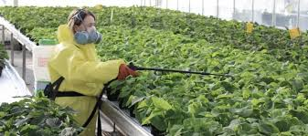
Forebyggende tiltak I
Oppbevar plantevernmidlene etter forskriften og alltid utilgjengelig for barn
Vurder sprøytebehovet
Velg stoffer med så lav helse- og miljørisiko som
mulig (substitusjon)
Les etiketten og sikkerhetsdatabladet nøye,
og følg anvisningene
Bruk verneutstyret som står på etiketten
Sørg for å ha verneutstyret i orden
Ha godt utstyr ved tilmåling og påfylling
Sørg for at sprøyteutstyret er i orden og er riktig innstilt
Foto: nmbu.brage.unit.no
Notes:
Det er som jeg har sagt før, lag deg gode rutiner. Kan ikke sies for ofte.

Slide 23
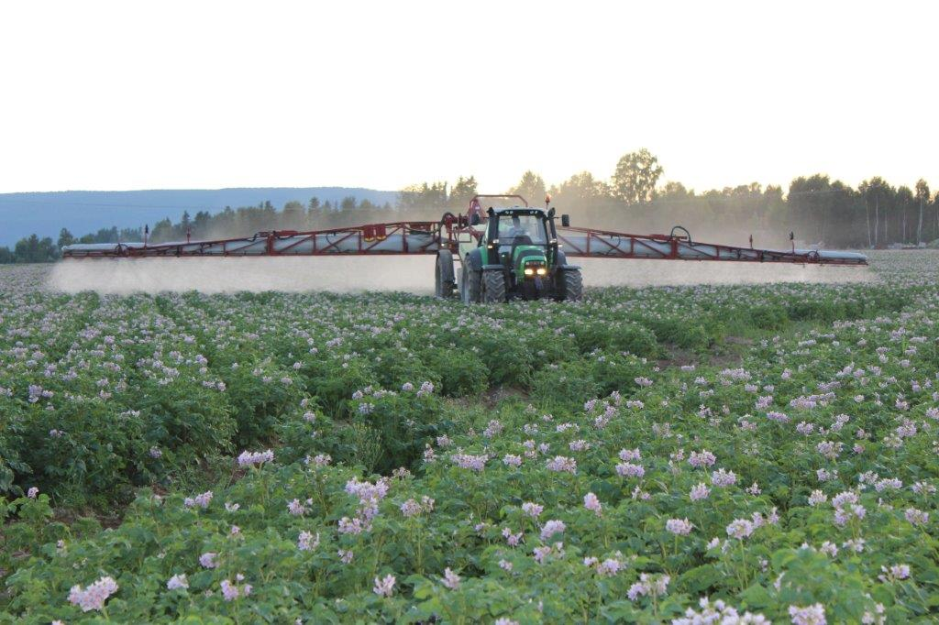
Forebyggende tiltak II
Vurder kjøremønsteret og unngå å sprøyte i mye vind
Bruk gjerne avdriftsreduserende dyser
Ha alltid tilgang på rent vann og såpe, gjerne også øyeskylleflaske
Ikke spis, drikk eller røyk under arbeidet, unngå snusbruk
Dusj og vask håret etter arbeidets slutt
Overhold behandlings- og handteringsfristene
Unngå å forurense brønner og vassdrag
Vask verneutstyr, klær og støvler etter bruk
Foto: NLR Øst
Notes:
Ved bruk av yrkespreparater skal avstandskrav for å beskytte både deg selv, forbipasserende og fastboende overholdes. Avstandene er innbakt i beregningsmodellene som benyttes ved godkjenning av plantevernmidler.
Bomsprøyter: 2 m fra veier, boliger, institusjoner og offentlige arealer.
Tåkesprøyter og annen sprøyteteknikk (inkludert luftassistert sprøyting, sprøytestang og rifle (om dette brukes fortsatt?) som peker oppover i f.eks. frukthager: 5 m fra veier, boliger, institusjoner og offentlige arealer.
Røyking kan bidra til økt skadeeffekt av stoffer du blir utsatt for når du puster inn. Det gjelder i hovedsak partikler du puster inn, og som i mindre grad blir pustet ut igjen fordi røykingen lammer flimmerhårene i luftveiene. Skadelige partikler vil derfor kunne bli værende igjen i lungene i stedet for å bli fraktet opp og ut. Et annet moment er at røykere kan ha større opptak gjennom munnen av stoffer man er eksponert for. Dette gjelder spesielt de som røyker rullings. Det er antatt at dette er forårsaket av at søl på hendene overføres til sigaretten hvor det kan inhaleres når sigaretten røykes.
I en pilotstudie på Karolinska institutet i Stockholm har forskere gjennomgått nesten samtlige dødsfall i Sverige i de siste 10-15 årene, der dødsfallet er blitt karakterisert som yrkeskreft. I 36 prosent av de 220 tilfellene ble det funnet eksponeringer av kreftfremkallende stoffer i sykejournalen . To av tre av hadde dessuten røkt.

Slide 24

Kilde: www.nlr.no
Notes:
Eksponering og helsefare
Lengde: 6:16
Videoen starter i klikkesekvens (når du trykker på pil-tast eller enter).

Slide 25
Akutt eksponering og helseskader
Akutt forgiftning
Irritasjon
Etseskader
Gjerne umiddelbart eller like opptil eksponeringen, dvs. minutter til timer etter.
Av og til ser man symptomer som dukker opp en eller flere dager eller flere uker etter eksponeringen.
Illustrasjon: Bjørn Norheim
Notes:
Vi skiller i grove trekk mellom Akutte effekter og Varige skader.
Da skal vi se litt mer på dette

Slide 26
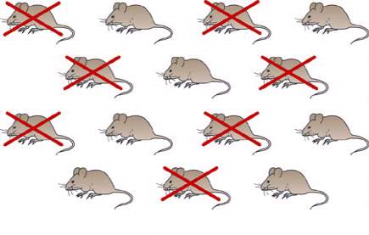
Forgiftning - begrep
LD = letal dose
LD₅₀ er et mål for akutt giftighet
Angir den dosen som fører til at halvparten (50%) av individene i en befolkning dør av forgiftning (oppgis i mg/kg kroppsvekt)
Lavere LD₅₀ = giftigere
NOAEL = no observable adverse effect level
Høyeste dose (gitt over tid) som ikke gir en registrerbar skadelig virkning (dyreforsøk)
Illustrasjon: Bjørn Norheim
Notes:
Verdi for LD50 er oppgitt i sikkerhetsdatabladet avsnitt 11. Toksikologiske bestemmelser
I teorien er ethvert stoff giftig bare det er snakk om store nok doser.
LD₅₀ er en standard toksikologisk indikator for akutt forgiftning. Testen ble funnet opp av J. W. Trevan i 1927 og den angir hvor stor en dose må være for at 50 prosent av testsubjektene i en populasjon skal dø. Forkortelsen LD stammer fra den engelske termen lethal dose, som betyr dødelig dose
Eksempel 1: Klerat Voksblokk Profesjonell LD₅₀ 0,561 mg/kg Oral (rotte) Altså meget giftig
Eksempel 2: Aviator Xpro LD₅₀ 2000 mg/kg Oral (rotte) Altså mindre giftig enn eksempel 1
Det finnes også et mål for kronisk giftighet , som heter NOAEL. Dette omtales ikke undervisningsmaterialet.

Slide 27
Forgiftning – akutt og kronisk
Forgiftning kan deles i akutt og kronisk:
Akutt forgiftning gir symptomer etter eksponering for en enkelt dose eller i et begrenset tidsrom.
Kronisk forgiftning gir symptomer som følge av kontinuerlig eller gjentatte eksponeringer over lengre tid.
Helseskader utløst av kjemikalier er doserelaterte, jo høyere dose jo større skade.
Notes:
Det kan også være nivåer mellom/mellomting mellom akutt og kronisk . For eksempel hvis man er jevnlig, men lavt eksponert og så får en middels høy enkeltdose ->kan man få et forgiftningsbilde som kan være svært likt det man ser ved akutt forgiftning.
I tillegg til dose og giftighet så er det mye annet som påvirker en forgiftningssituasjon, for eksempel hvordan opptaket av giften foregår, om man er syk fra før, alder, kjønn, temperatur, pustearbeid, svette osv

Slide 28
Symptomer på akutt forgiftning
Alt fra milde og forbigående symptomer til alvorlige, med symptomer fra viktige systemer i kroppen, slik som hjerte og blodsirkulasjon, nervesystemet og luftveier.
Det er ikke mulig å liste opp alle symptomer man kan se ved akutt forgiftning. Det finnes utallige plantevernmidler, og de har til dels veldig ulike kjemiske egenskaper med dertil hørende potensielle helseeffekter.
Notes:
Så det er fra læreboken og undervisningen er det der listet opp» vanlige symptomer på forgiftning».
Men slik man forstår begrepet i medisinen så rommer det mye mer. En enkel forklaring i undervisningen kan være « Et stoff som kommer inn i kroppen og gjør skade»
Det er et spenn fra at man ikke merker noe og det hele er overstått i løpet av minutter til at man dør så å si umiddelbart.
Siden stoffene er så mange og ulike kan man ikke få en oversikt over alle mulige forgiftningssymptomer. Derfor må hver enkelt som bruker plantevernmidler sette seg inn i piktogram og faresetningene.

Slide 29
Symptomer på akutt forgiftning
Lokale og systemiske forgiftninger
«Generell slapphet, hodepine, forvirring, økt spyttmengde, åndenød, muskelsvakhet, kvalme, brekninger, diaré og kramper»
Denne beskrivelsen må ses på som eksempel på (og med et utvalg av symptomer) en forgiftning med plantevernmiddel av typen karbamid, i alvorlig fase
Notes:
Lokal skade: skade der forgiftningen forekommer. For eksempel ved insektsmiddel: hud eller lunger. Systemisk skade.: annet sted i kroppen når midlet transporteres dit med blodet.
Dere kjenner sikkert til ordet syndrom, som betyr en samling av symptomer. Det er noe som kalles toksindromer også, som er en samling av symptomer og tegn som er karakteristisk ved eksponering for ulike stoffer. For eksempel er det noe som heter kolinergt syndrom som man kan få ved forgiftning med flere stoffer i plantevernmiddelgruppen karbamater. Dette passer ganske godt med beskrivelsen her.

Slide 30
Hvordan kan plantevernmidlene komme i kontakt med menneskekroppen?
Hudkontakt
Puste inn
Via munnen/fordøyelsessystemet
I øyet
Noen stoffer er farlige kun fra enkelte eksponeringsveier, ved vanlig bruk.
Potensielt kan alle eksponeringsveier gi både lokale skader og opptak i blodet med effekter i hele kroppen.
Kroppen har systemer for å gjøre stoffene mindre giftige og skille dem ut.
Notes:
Et stoff være luftveisirriterende , men ikke irriterende for huden, ved bruk der man eksponeres for lave nivåer.
Et stoff som pustes inn og irriterer lungene kan gå over i blodbanen og gi symptomer andre organer, ved høy nok (tilstrekkelig) dose.
Opptaket påvirkes av mange faktorer. Generelt tas stoffer lettere opp via lunger og mage/tarm enn via hud. Dette har med funksjonen å gjøre: huden skal beskytte oss/barriere, mens magetarm skal ta opp stoffer, lunger ta opp oksygen. Det er også større overflate av disse organene slik man normalt eksponeres (selv om huden er kroppens største organ).
Men mengde som kommer på hud overstiger ofte det som kommer inn vi luftveier, slik at til slutt vil mengden ofte bli like stor allikevel.
Tilsettingsstoffer kan bety noe for hvor effektivt det tas opp. En god del plantevernmidler er såkalte foreligger i emulsjonsform. Dvs en blanding av to væsker der den ene væsken eksisterer som dråper fordelt i den andre. Slike blandinger tas generelt lettere opp via huden.
Dette brukes nokså mye mht plantevernmidle , der plantevernmiddelet er i en emulsjon sammen med et organisk løsemiddel.
Ikke alle organiske løsemidler går lett gjennom huden, men mange tas lett opp.

Slide 31
Irritasjon
Definisjon irriterende stoff:
Et stoff som ved kontakt med vev over kortere eller lengre tid, evt. ved gjentatt eksponering, gir en lokal betennelsesreaksjon som går tilbake.
Lokale virkninger som utvikles der en har fått middelet på seg.
Mange plantevernmidler har denne potensielle effekten.
Notes:
Symptomene går som hovedregel over etter hvert, når eksponeringen er fjernet.
Øyeskader vil oftest være overfladiske, men av og til kan dypere skader oppstå.

Slide 32
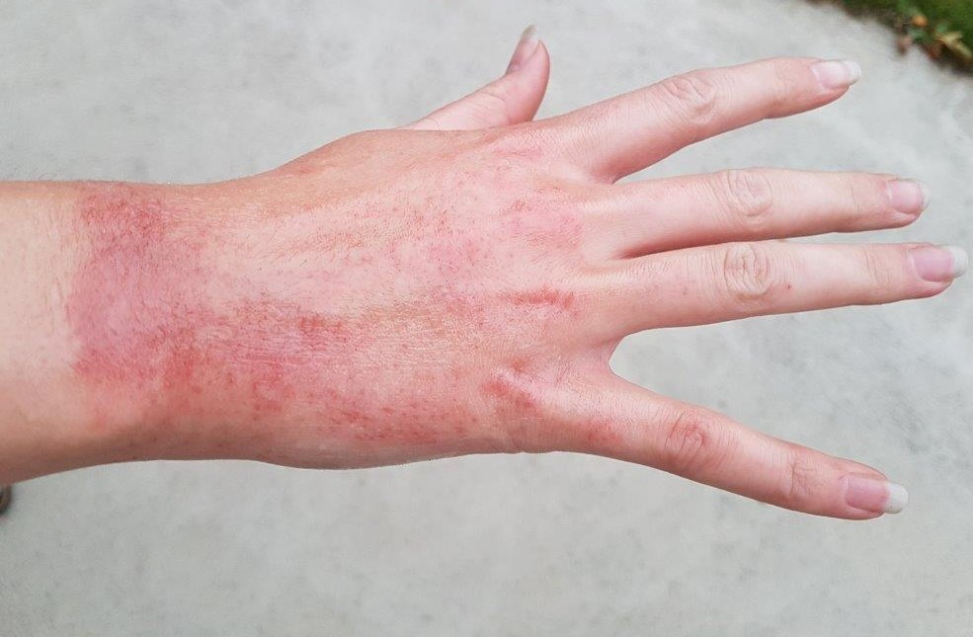
Irritasjon
Plantevernmidler kan virke irriterende på:
- hud (svie, kløe, rødhet),
- øyne (svie, kløe, rødhet, renning)
- andre slimhinner (luftveier, mage/tarm)
Gjentatte eksponeringer for irriterende stoffer på hud kan gi eksem
Foto: NLR Øst
Notes:
Irriterer luftveier: typisk hoste, kan bli litt slim. Fra nese: svie, kløe, renning, nysing.
Mage/tarm: magesmerter, luft, kvalme

Slide 33
Etseskader
Etseskade kalles ofte en kjemisk brannskade og deles inn på samme måte som brannskader i grad 1-3.
Man kan puste inn, få på huden eller svelge etsende stoffer.
De fleste slike skader skyldes kontakt med sterke syrer og baser i plantevernmidlene.
Effekt på hud og slimhinner kommer oftest med en gang, men det kan også ta tid før skadene blir synlige og særlig merkbare tross alvorlige skader.
Notes:
Irriterer luftveier: typisk hoste, kan bli litt slim. Fra nese: svie, kløe, renning, nysing.
Mage/tarm: magesmerter, luft, kvalme

Slide 34
Etseskader
De fleste etseskader på øyet er milde og forløper uten alvorlige følger.
Skadene som går dypere kan gi permanente skader.
Selv små mengder kan gi alvorlig skade hvis det er konsentrert løsning, og kortvarig kontakt kan gi betydelig skade.
Varighet på kontakt betyr mye for skadeomfanget, derfor haster det å komme i gang med skylling av hud, øyne eller slimhinner.
Notes:
En undersøkelse fra øyeavdelingen ved St. Olavs hospital så blant annet på hvordan det gikk med pasienter som ble behandlet ved avdelingen for etseskader på øyet i løpet av en treårs periode. De fleste av disse hadde mild skade, mens 3 % hadde alvorlig skade. Svært få fikk varig men. 15 % av yrkesskadene skjedde i landbruket. Mht bønder var halvparten av tilfellene uhell under silolegging, mens omstendighetene ikke er spesifisert nærmere for resten.

Slide 35

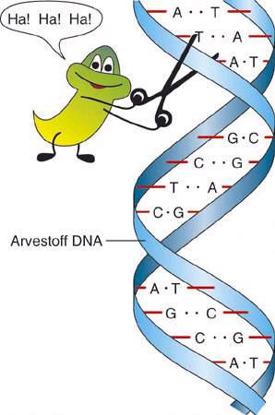
Kronisk eksponering og helseskader
Arvestoffskader
Kreft
Skader på forplantningsevnen
Fosterskader
Skader på viktige organer i kroppen
Allergi
Illustrasjon: Bjørn Norheim
Notes:
Disse skadene bruker ofte lang tid på å utvikle seg.
De fleste alvorlige skadevirkninger vil man som regel se hos yrkeseksponerte, da det vil brukes høyere doser over lengre tid. Det er derfor krav til omfattende testing av slike preparater, men man får sjeldent utført dette på mennesker. Det er derfor dyrestudier o.l. som ligger til grunn for faremerkingen.

Slide 36
Kroniske effekter - arvestoffskader
Skader på cellens DNA eller kromosomer
Kan skje på kjønnsceller og andre celler i kroppen
Forplantningsskader
    Skader på forplantningsevnen (både hos kvinner og menn)
    Skade på fosteret pga påvirkning før eller under svangerskapet (gjelder både mor og far) og i ammeperioden
    Ved skade på sæd-/eggceller kan skaden bli arvelig, altså overføres til neste generasjon
NB! Ekstra viktig å være obs på gravides eksponering.

Slide 37
Kroniske effekter - kreft
Vekst og deling av enkelte celler i kroppen er ute av kontroll
Ofte må mange ting virke sammen for at kreften skal
få utvikle seg og det kan gå mange år før en kreft utvikler seg.
Notes:
Det kan være mange årsaker til kreft.
Det kan gå lang tid fra en skade til kreft får utviklet seg (30 år)
Tenk på eksponering over tid.

Slide 38
Mer om enkelte plantevernmidler
Vi deler plantevernmidlene inn i tre grupper
Insektmidler
Soppmidler
Ugrasmidler
Alle disse er vidt forskjellige ut fra hvilket kjemisk undergruppe de har og hvilke aktive stoffer de inneholder
Notes:
Plantevernmidler er midler som brukes mot planteskadegjørere som sopp, ugras, insekter eller andre skadedyr. De kalles gjerne pesticider. Betegnelsen cid betyr drap (homocid, suicid), så selve betegnelsen som brukes på plantevernmidler forteller oss at dette er noe som er viktig å ha god kontroll på.
Plantevernmidlene er i stor grad kjemiske stoffer og det er de vi har mest fokus på. Men vi har også flere godkjente biologiske stoffer. F.eks veksthusene bruker en del av disse og det er typisk et plantevernmiddel som inneholder «fienden» til en skadegjører. Det skilles gjerne mellom makroorganismer (rovmidd, nytteinsekter og nyttenematoder) og mikroorganismer (sopp, bakterier og virus). F.eks brukes snylteveps en del. Den vil legge eggene sine inne i skadegjøreren og når larven klekkes så spiser den opp skadegjøreren innenfra. Det kan også være f.eks marihøne som spiser lus.
Plantevernmidlene er som oftes stoffblandinger, dvs. produkter som er sammensatt av flere ulike kjemiske stoffer. Mattilsynet bruker ordet preparat. Det kjemiske stoffet som er tilsatt for å virke på planten kaller Mattilsynet aktive stoffer. I tillegg er det ofte andre kjemiske stoffer som f.eks løsemidler, konserveringsmidler tilsatt i preparatene. Vi skal snakke litt mer om dette etterpå når vi ser på dette mer merking og klassifisering for det er ikke alltid at det er det aktive stoffet som er det som gjør at plantevernmiddelet er merket med faremerking, det kan være tilsetningsstoffene også.
Etter dette bildet kommer det eksempler på ulikhetene på noen midler

Slide 39
Eksempel på risikovurdering Agroxone
1 | 2 | 3 | 4 | 5 | 6 | 7 | 8
Arbeidsoppgave eller arbeidsplass der kjemikalier kan innebære helserisiko | Varighet | Aktuelle kjemikalier/ forurensninger | Eksponering | Farlige egenskaper | Mulige helseskader | Iverksatte tiltak / vernetiltak | Risiko
Ved til blanding, utsprøyting og vedlikehold/reinhold av og med åkersprøyte | Ca. 2 – 3 timer per utsprøyting | MCPA DMA Ca 78 % 4-chloro-2-methylphenol | Flytende, damp og sprøytetåke | H 302 Farlig ved svelging H318 Gir alvorlig øyeskade H335 Kan forårsake irritasjon av luftveiene H410 - Meget giftig, med langtidsvirkning, for liv i vann. P 261 Unngå innånding av aerosoler | Kan medføre betydelig skade på øyne, samt etseskader på hud, og irritasjon7skade på luftveiene | Bruk hansker av Polyvonklorid (PVC) eller Nitril beregnet for heldags gjennomtrengning. Ansiktsskjerm eller briller ved fare for sprut. Maske med ABEK/P3 filter. Verneklær etter aktivitet og eksponering (Kjemikaliebestandig) dress. Vask hender før pauser og umiddelbart etter å ha håndtert stoffet. Ikke spis, drikk eller røyk under arbeidet med stoffet | Følges alle tiltak er risiko lav.
Notes:
Plantevernmidler er midler som brukes mot planteskadegjørere som sopp, ugras, insekter eller andre skadedyr. De kalles gjerne pesticider. Betegnelsen cid betyr drap (homocid, suicid), så selve betegnelsen som brukes på plantevernmidler forteller oss at dette er noe som er viktig å ha god kontroll på.
Plantevernmidlene er i stor grad kjemiske stoffer og det er de vi har mest fokus på. Men vi har også flere godkjente biologiske stoffer. F.eks veksthusene bruker en del av disse og det er typisk et plantevernmiddel som inneholder «fienden» til en skadegjører. Det skilles gjerne mellom makroorganismer (rovmidd, nytteinsekter og nyttenematoder) og mikroorganismer (sopp, bakterier og virus). F.eks brukes snylteveps en del. Den vil legge eggene sine inne i skadegjøreren og når larven klekkes så spiser den opp skadegjøreren innenfra. Det kan også være f.eks marihøne som spiser lus.
Plantevernmidlene er som oftes stoffblandinger, dvs. produkter som er sammensatt av flere ulike kjemiske stoffer. Mattilsynet bruker ordet preparat. Det kjemiske stoffet som er tilsatt for å virke på planten kaller Mattilsynet aktive stoffer. I tillegg er det ofte andre kjemiske stoffer som f.eks løsemidler, konserveringsmidler tilsatt i preparatene. Vi skal snakke litt mer om dette etterpå når vi ser på dette mer merking og klassifisering for det er ikke alltid at det er det aktive stoffet som er det som gjør at plantevernmiddelet er merket med faremerking, det kan være tilsetningsstoffene også.
Etter dette bildet kommer det eksempler på ulikhetene på noen midler

Slide 40
Eksempel på risikovurdering av Aviator Xpro
1 | 2 | 3 | 4 | 5 | 6 | 7 | 8
Arbeidsoppgave eller arbeidsplass der kjemikalier kan innebære helserisiko | Varighet | Aktuelle kjemikalier/ forurensninger | Eksponering | Farlige egenskaper | Mulige helseskader | Iverksatte tiltak / vernetiltak | Risiko
Ved til blanding, utsprøyting og vedlikehold/reinhold av og med åkersprøyte | Ca. 2 – 3 timer per utsprøyting | Bixafen 75g/l Prothioconazole 150g/l | Flytende, damp og sprøytetåke | H 319 Gir alvorlig øyeirritasjon. H410 - Meget giftig, med langtidsvirkning, for liv i vann. EUH Bruksanvisningen må følges, slik at man unngår risiko for menneskers helse og miljøet. | Øyeskader Nedbrytningsproduktet Prothioconazole-desthio kan gi misdannelser hos foster | Bruk hansker av Nitrilgummi, vask hansken ved søl. Tykkelse 0,40 mm. Kasseres ved søl innvendig Ansiktsskjerm eller briller ved fare for sprut. Maske med ABEK/P3 filter. Verneklær etter aktivitet og eksponering (Kjemikaliebestandig) dress. Vask hender før pauser og umiddelbart etter å ha håndtert stoffet. Ikke spis, drikk eller røyk under arbeidet med stoffet | Følges alle tiltak er risiko lav.
Notes:
Eksempel på ulikheter 1
Ugressmiddel av fenoksysyre typen.
Selges under flere handelsnavn og kan være i blandinger/blandes.
Regnes å være akutt giftig, men i kategori 4.
Farlig ved svelging.
Kan gi alvorlig øyeskade
Kan forårsake irritasjon av luftveiene
Ingen undersøkelser av høy kvalitet taler hittil for at det er kreftfremkallende eller forandrer arvestoffet.
Man vurderer at det ikke er skadelig for fosteret ved normal eksponering.
Selv om det er regnet å være lite giftig kjenner man til flere tilfeller med selvmord som er gjort med MCPA. Det viser bare at i tilstrekkelige mengder er alle stoffer giftige for kroppen.

Slide 41
Eksempel på risikovurdering av gjødselet Seniphos
1 | 2 | 3 | 4 | 5 | 6 | 7 | 8
Arbeidsoppgave eller arbeidsplass der kjemikalier kan innebære helserisiko | Varighet | Aktuelle kjemikalier/ forurensninger | Eksponering | Farlige egenskaper | Mulige helseskader | Iverksatte tiltak / vernetiltak | Risiko
Ved til blanding, utsprøyting og vedlikehold/reinhold av og med åkersprøyte | Ca. 2 – 3 timer per utsprøyting | Kalsium bis dihydrogenfosfat, monohydrat fosforsyre Kalsiumnitrat tetrahydrat | Flytende, damp og sprøytetåke | H290 Kan være etsende for metaller H314 Alvorlig etseskade på hud og øyne H260b Ikke innånd gass eller damp Utvikler syregasser! | Meget stor fare for irritasjon i luftveier Skade på hud og øyne. | Ved tillaging og langvarig sprøyting og når det er fare for innånding av damp/sprøytetåke, skal halvmaske med kombinasjonsfilter ABEK/P3 brukes. Bruk nitrilhansker 0,40 Vernedrakt, ansiktsskjerm Vask hender før spising, drikking og toalettbesøk. Meget viktig at filteret inneholder E (syregassfilter) | Følges alle tiltak er risiko lav.
Notes:
Eksempel på ulikheter 1
Ugressmiddel av fenoksysyre typen.
Selges under flere handelsnavn og kan være i blandinger/blandes.
Regnes å være akutt giftig, men i kategori 4.
Farlig ved svelging.
Kan gi alvorlig øyeskade
Kan forårsake irritasjon av luftveiene
Ingen undersøkelser av høy kvalitet taler hittil for at det er kreftfremkallende eller forandrer arvestoffet.
Man vurderer at det ikke er skadelig for fosteret ved normal eksponering.
Selv om det er regnet å være lite giftig kjenner man til flere tilfeller med selvmord som er gjort med MCPA. Det viser bare at i tilstrekkelige mengder er alle stoffer giftige for kroppen.

Slide 42
Eksempel på risikovurdering av Roundup
1 | 2 | 3 | 4 | 5 | 6 | 7 | 8
Arbeidsoppgave eller arbeidsplass der kjemikalier kan innebære helserisiko | Varighet | Aktuelle kjemikalier/ forurensninger | Eksponering | Farlige egenskaper | Mulige helseskader | Iverksatte tiltak / vernetiltak | Risiko
Ved til blanding, utsprøyting og vedlikehold/reinhold av og med åkersprøyte | Ca. 2 – 3 timer per utsprøyting | Isopropylaminsalt av glyfosat Poly[oxy(methyl-1,2- ethanediyl)], α-[2- (trimethylammonio)ethyl]- ω-hydroxy-, chloride (1:1) | Vannoppløselig konsentrat Flytende, damp og sprøytetåke | Ikke klassifisert, klassifiseringskriteriene er ikke oppfylt. Merking: Etiketter i samsvar med godkjennelse fra Mattilsynet. EUH 401 Bruksanvisningen må følges, slik at man unngår risiko for menneskers helse og miljøets påvirkning i feil retning | Ingen direkte informasjon, men vanlig forsiktighet bør gjennomføres. | Ingen opplysninger og anbefalinger i avsnitt 8 i databladet. Bruk hansker gjerne nitril samt maske med kull/støv filter ABEK/P3 samt vernedrakt. Husk øyevern. Hvis fare for eksponering | Følges alle tiltak er risiko lav.
Notes:
Eksempel på ulikheter 1
Ugressmiddel av fenoksysyre typen.
Selges under flere handelsnavn og kan være i blandinger/blandes.
Regnes å være akutt giftig, men i kategori 4.
Farlig ved svelging.
Kan gi alvorlig øyeskade
Kan forårsake irritasjon av luftveiene
Ingen undersøkelser av høy kvalitet taler hittil for at det er kreftfremkallende eller forandrer arvestoffet.
Man vurderer at det ikke er skadelig for fosteret ved normal eksponering.
Selv om det er regnet å være lite giftig kjenner man til flere tilfeller med selvmord som er gjort med MCPA. Det viser bare at i tilstrekkelige mengder er alle stoffer giftige for kroppen.

Slide 43
Risikovurdering
Hva kan skje?
Hvor sannsynlig er hendelsen?
Hva er konsekvensen om dette skjer?
Hvilke tiltak vil du iverksette for å:
  Forebygge (redusere sannsynligheten)?
  Begrense skaden (redusere konsekvensen)?
Notes:
Kartlegging, risikovurdering og tiltak for å redusere eller hindre eksponering av kjemikalier
Arbeidsgiver må foreta vurdering av faren for eksponering for kjemikalier på arbeidsplassen – det vil si kartlegge og risiko vurdere bruken av kjemikalier og faren for eksponering. På grunnlag av risikovurderingen må arbeidsgiver iverksette tiltak for å fjerne eller redusere eksponeringen.
Kartlegging og risikovurdering av eksponering for kjemikalier på arbeidsplassen og ved utførelse av arbeid er viktig for å kunne iverksette riktige og tilstrekkelige tiltak, og å kunne prioritere mellom ulike tiltak.

Slide 44
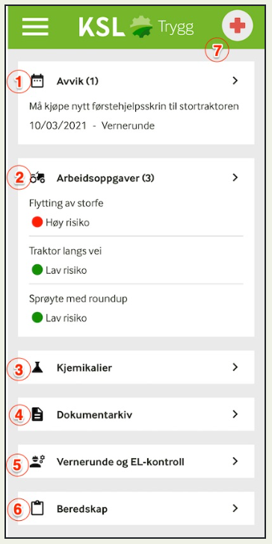
Risikovurdering med KSL Trygg
KSL Trygg er et mobiltilpasset verktøy med flere nyttige funksjoner som brukes både til oppfølging av eget HMS-arbeid og oppfølging av din KSL på gården.
Ved å legge denne til på mobilen din har du KSL med deg i lomma hele tiden.
t.no
Illustrasjon: www.ksl.no
Notes:
Hva kan du gjøre i KSL trygg? Gjelder bare de som er tilknyttet KSL
Mulighet til å legge til kjemikalier du bruker på gården med tips til hvordan disse skal håndteres. Legg inn de viktigste kjemikaliene her slik at du har oversikt.
Logg deg inn på KSL og last ned «app’n»

Slide 45






Klassifisering og merking av Plantevernmidler
Notes:
Det er nyttig å vite mer om hva som ligger bak klassifiseringa når man jobber med å veilede folk som bruker kjemikalier.
Disse notatene er mest for foreleser
Forskrift om klassifisering, merking og emballering av stoffer og stoffblandinger sier at vi i Norge, gjennom EØS-avtalen, skal følge en EU forordning om klassifisering, merking og emballering av kjemikalier. Dette er bra på den måten at ting gjøres likt i EU-systemet og man sikrer at alle produsenter må oppgi informasjon på samme måte. Denne EU-forordningen er veldig omfattende (nesten 600 sider…) og komplisert og vanskelig både å forstå og lese.
Virksomheter som produserer plantevernmidler skal rapportere inn til det Europeiske kjemikaliebyrået ECHA hvordan de har klassifisert preparatet på Helse, Miljø og Sikkerhet.
Det er da sånn at det europeisk kjemikaliebyrået har en liste over kjemikalier med harmonisert klassifisering (global harmonisert klassifisering, GHS). Det betyr at for disse kjemikaliene så har EU blitt enige om hvilken iboende fare disse har i forhold til helse, miljø og sikkerhet. Denne oppdateres fortløpende og er tilgjengelig på ECHA sin nettside. Men, så er det sånn at det finnes veldig, veldig mange kjemikalier hvor man ikke har harmonisert klassifisering. Da er det virksomhetens egen klassifisering som står på etiketten og i sikkerhetsdatabladet. På ECHAS hjemmeside finner vi en oversikt over hvordan alle virksomhetene som har registrert det enkelte kjemikalet har klassifisert det, og det kan faktisk variere ganske mye for enkelte kjemikalier. En viktig ting med denne prosessen rundt klassifisering, er at klassifiseringen ikke nødvendigvis er en fasit med to streker under. Også her kan det være usikkerhet. Den usikkerheten kan selvsagt bikke begge veier, men sånn i et forebyggende perspektiv, så forteller dette at vi uansett skal være forsiktige selv om plantevernmiddelet ikke har en klassifisering som skremmer oss.
CLP-forskriften trådte i kraft i juni i 2012. Fram til 1. juni 2015 hadde vi en overgangsordning der de gamle merkesystemene med andre symboler og faresetninger gjaldt parallelt med de nye, men etter det så har det bare vært de nye reglene som kan brukes. Det kan være greit å nevne at man kan komme over gamle beholdere og datablader som har de oransje faresymbolene ennå, men vi har snart hatt bare de nye merkereglene i 6 år nå, så nå er det OK at vi ikke vier så mye tid på å snakke om de gamle lengre.

Slide 46
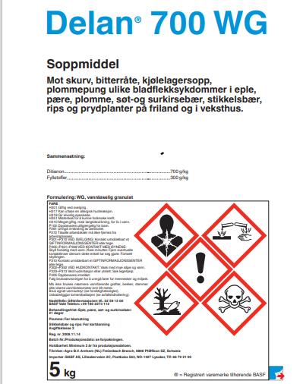
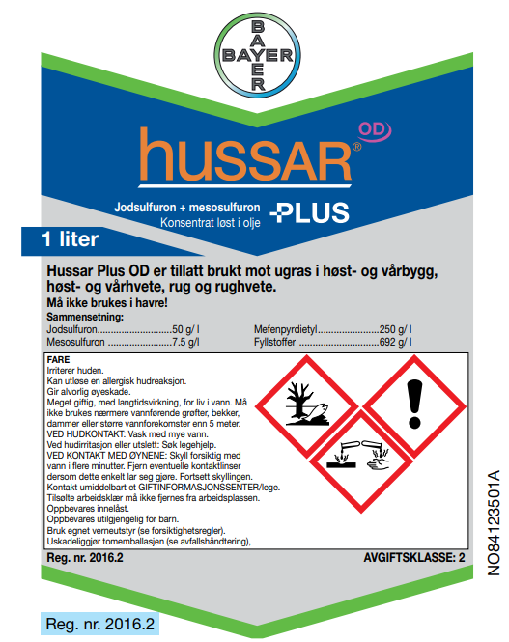
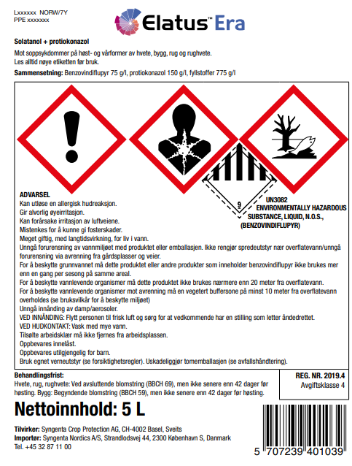
Etiketter fra www.mattilsynet.no
Notes:
Eksempler på midler med ulike faresymboler

Slide 47
Klassifisering - Helsefarer
Det er 10 ulike fareklasser for helsefare:
Akutt giftighet
Etsende eller irriterende for huden
Alvorlig øyeskade eller øyeirritasjon
Sensibiliserende ved innånding eller hudkontakt
Kjønnscelle mutagenitet
Kreftfremkallende egenskaper
Reproduksjonstoksisitet
Spesifikk målorgantoksisitet - enkelteksponering eller gjentatt eksponering
Aspirasjonsfare (= inhalasjon av væske)
Fareklassene deles i tillegg inn i ulike fare kategorier (graderes, f.eks 1, 2, 3 eller A, B)
Notes:
Det er 10 ulike fareklasser for helsefare. I tillegg deles hver fareklasse inn i farekategorier:
Akutt giftighet (Acute Tox. 1, 2, 3, 4)
Etsende eller irriterende for huden (Skin Corr. 1, 1A, 1B, 1C, Skin Irrit. 2)
Alvorlig øyeskade eller øyeirritasjon (Eye Dam. 1, Eye Irrit. 2)
Sensibiliserende ved innånding eller hudkontakt (Resp. Sens. 1, 1A, 1B, Skin Sens. 1, 1A, 1B)
Kjønnscellemutagenitet (Muta 1A, 1B, 2)
Kreftfremkallende egenskaper (Carc. 1A, 1B, 2)
Reproduksjonstoksisitet (Repr. 1A, 1B, 2, Lact.)
Spesifikk målorgantoksisitet - enkelteksponering (STOT SE 1, 2, 3)
Spesifikk målorgantoksisitet - gjentatt eksponering (STOT RE 1, 2)
Aspirasjonsfare (Asp. Tox. 1)

Slide 48
Helsefarer - symboler
Kronisk helsefare. Kjemikalier som forårsaker kroniske helseskader som for eksempel kreft, skader på arvestoffet og redusert fruktbarhet. Omfatter også kjemikalier som forårsaker allergi ved innånding, kjemisk lungebetennelse eller andre alvorlige skader.
Akutt giftig. Kjemikalier som er akutt giftige og kan gi livstruende skader ved svelging, hudkontakt og/eller innånding.
Helsefare. Kjemikalier som er farlige ved innånding, hudkontakt eller svelging. Brukes også for kjemikalier som virker irriterende på hud, øyne og luftveier, gir allergiske hudreaksjoner, døsighet og svimmelhet.
Etsende. Kjemikalier som forårsaker etseskader på hud og øyne eller alvorlige øyeskader. Brukes også for kjemikalier som er etsende for metaller.
Notes:
Vi har fire helsefaresymboler:
Dødningehode: Akutt giftig. Kjemikalier som er akutt giftige og kan gi livstruende skader ved svelging, hudkontakt og/eller innånding.
«Eksploderende kropp»: Kronisk helsefare. Kjemikalier som forårsaker kroniske helseskader som for eksempel kreft, skader på arvestoffet og redusert fruktbarhet. Omfatter også kjemikalier som forårsaker allergi ved innånding, kjemisk lungebetennelse eller andre alvorlige skader. DETTE ER OFTE HELSEEFFEKTER SOM TAR TID FØR DE OPPSTÅR. BRUKEN AV ORDET KRONISK HENSPEILER LITT TIL DET.
Etsende. Kjemikalier som forårsaker etseskader på hud og øyne eller alvorlige øyeskader. Brukes også for kjemikalier som er etsende for metaller.
Helsefare. Kjemikalier som er farlige ved innånding, hudkontakt eller svelging. Brukes også for kjemikalier som virker irriterende på hud, øyne og luftveier, gir allergiske hudreaksjoner, døsighet og svimmelhet.

Slide 49
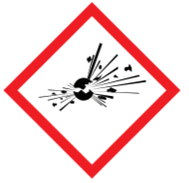



Fysiske farer
Det er 16 (?) ulike fareklasser for fysiske farer:
Eksplosive varer
Gasser angitt som brannfarlige, oksiderende eller under trykk
Aerosoler
Væsker som brannfarlige, selvantennende eller oksiderende
Faste stoffer som brannfarlige, selvantennende eller oksiderende
Selvreaktive stoffer og stoffblandinger
Selvopphetende stoffer og stoffblandinger
Stoffer eller stoffblandinger som ved kontakt med vann utvikler brannfarlige gasser
Etsende for metaller
Fareklassene deles i tillegg inn i ulike farekategorier (graderes, f.eks 1, 2, 3 eller A, B)
Notes:
Det skal være 16 ulike fareklasser for fysiske farer (fant bare 15 på Miljødirektoratets hjemmeside). I tillegg deles hver fareklasse inn i farekategorier:
Eksplosive varer (Unstst. Expl., Exp. 1.1, 1.2, 1.3, 1.4, 1.5, 1.6)
Brannfarlige gasser (Flam. Gas. 1, 2, Chem. Unst. Gas A, Chem. Unst. Gas B)
Aerosoler (Aerosol 1, 2, 3)
Oksiderende gasser (Ox. Gas 1)
Gasser under trykk (Press. Gas (Comp.), Press. Gas (Liq.), Press. Gas (Ref. Liq.), Press. Gas (Diss.))
Brannfarlige væsker (Flam. Liq. 1, 2, 3)
Brannfarlige faste stoffer (Flam. Sol. 1, 2)
Selvreaktive stoffer og stoffblandinger (Self-react. A, B, CD, EF, G)
Selvantennende væsker (Pyr. Liq. 1)
Selvantennende faste stoffer (Pyr. Sol. 1)
Selvopphetende stoffer og stoffblandinger (Self. Heat. 1, 2)
Stoffer eller stoffblandinger som ved kontakt med vann utvikler brannfarlige gasser (Water-react. 1, 2, 3)
Oksiderende væsker (Ox. Liq. 1, 2, 3)
Oksiderende faste stoffer (Ox. Sol. 1, 2, 3)
Etsende for metaller (Met. Corr. 1)
Det er fire ulike symboler for fysisk fare:
Eksplosjon: Kjemikalier og gjenstander som er eksplosjonsfarlige dersom de utsettes for slag, friksjon, gnister eller varme.
Oksiderende: Kjemikalier som kan forårsake brann i eller bidra til forbrenning av andre materialer
Brannfarlig. Kjemikalier som er brannfarlige og kan brenne voldsomt ved antenning eller varmetilførsel. Enkelte kjemikalier utvikler brannfarlig gass i kontakt med vann eller selvantenner i luft.
Gass under trykk. Gass eller andre kjemikalier som er trykksatt, eller gass som er flytende ved svært lav temperatur. Beholderen kan eksplodere ved ytre brann.

Slide 50

Miljøfare
Det er to fareklasser for miljøfare:
Farlig for vannmiljøet
Farlig for ozonlaget
I tillegg deles fareklassene inn i farekategorier
Notes:
Det er 2 fareklasser for miljøfare. I tillegg deles fareklassene inn i farekategorier:
Farlig for vannmiljøet (Aquatic Acute 1, Aquatic Chronic 1, 2, 3, 4)
Farlig for ozonlaget (Ozone)
Ett symbol:
Miljøfare. Kjemikalier som er giftige for vannmiljøet på kort eller lang sikt. Skal oppbevares og håndteres slik at kjemikaliet, ved bruk eller som avfall, ikke skader miljøet.

Slide 51
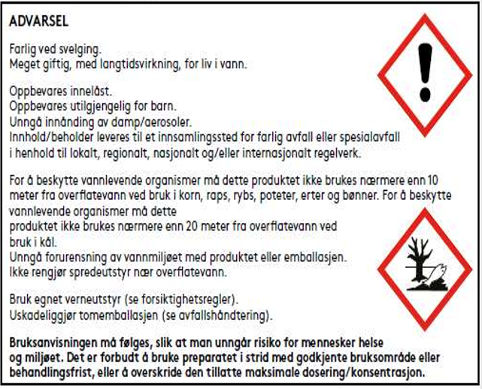
Helsefaremerking «Faresetninger»
Faresetninger (H)
I advarselsfeltet på etiketten
Eksempel:
Insektmiddel «Mavrik»
Etikett fra www.mattilsynet.no
Notes:
H -og P-setninger
Bruk av CLP medfører at R- og S-setninger har blitt erstattet med H- og P-setninger.
Faresetninger (H-setninger) beskriver arten (f.eks brannfarlig) av fare ved et stoff eller en stoffblanding, der også graden av fare (f.eks meget brannfarlig) er relevant.

Slide 52
Helsefaremerking «Sikkerhetssetninger»
Sikkerhetssetninger (P) står både i advarselsfeltet,
og under ”Forsiktighetsregler”
Eksempel:
Insektmiddel «Mavrik»
Etikett fra www.mattilsynet.no
Notes:
H -og P-setninger
Bruk av CLP medfører at R- og S-setninger skal erstattes med H- og P-setninger.
Sikkerhetssetningene (P-setninger) gir råd om hvordan skadevirkninger av stoffer eller stoffblandinger kan forhindres eller reduseres.

Slide 53
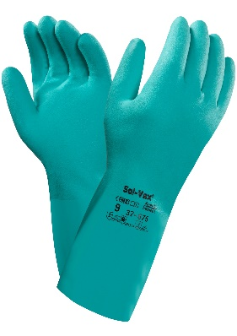
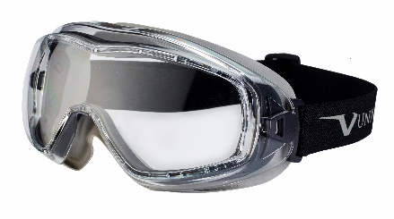
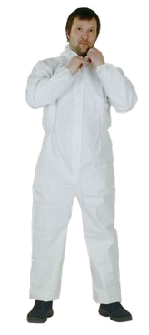
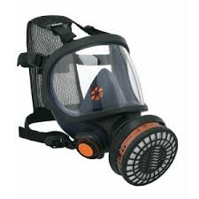
Helsefaremerking
Anbefalt verneutstyr er angitt i Forsiktighetsregler
FORSIKTIGHETSREGLER
Bruk vernehansker av nitrilgummi, ansiktsskjerm og overtrekks dress ved håndtering og bruk av preparatet.
Ved langvarig sprøyting og når det er fare for innånding av aerosoler, skal helmaske med kombinasjonsfilter A1/P3 brukes.
Tilsølte klær må fjernes og vaske før bruk.
Vask hender og ansikt når arbeidet er ferdig eller avbrytes.
Ved uhell eller mistanke om forgiftning kontakt lege eller Giftinformasjonen tlf. 22 59 13 00.
HÅNDTERINGSFRIST
Anbefalt verneutstyr må nyttes dersom en går
inn i behandlet område, eller håndterer behandlede plantedeler i en periode på 24 timer
etter sprøyting.
Foto: Ahlsell
Notes:
Og herfra skal vi snakke mer om verneutstyr

Slide 54
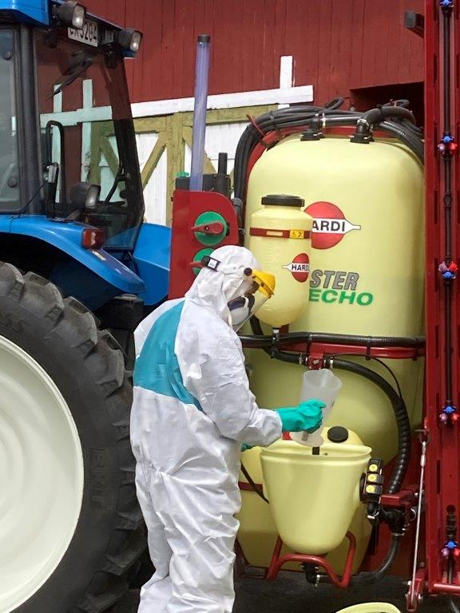
Verneutstyr
Skal beskytte
Hud
Øyne
Luftveiene og
Kroppen
Mot skadelige virkninger fra
plantevernmidlene
Foto: NLR Øst
Verneutstyret skal velges ut fra risikovurderingen som alltid skal foreligge

Slide 55

Arbeidsgiver/arbeidstakers ansvar
Arbeidsgiver er ansvarlig for at personlig verneutstyr er tilgjengelig der det er påkrevet, og at nødvendig opplæring blir gitt.
Arbeidstaker på sin side har plikt til å følge instrukser om bruk av verneutstyret fra arbeidsgiver.
Illustrasjon: NLR

Slide 56
Når skal verneutstyr brukes?
Personlig verneutstyr skal brukes når tilfredsstillende vern av arbeidstakerens sikkerhet, helse og velferd ikke kan oppnås ved tekniske installasjoner på arbeidsplassen eller ved endringer av arbeidsmetoder eller arbeidsprosesser.
For å verne om arbeidstakerens liv og helse er det viktig at personlig verneutstyr alltid brukes når det foreligger risiko for farlige påvirkninger.
På arbeidsplassen bør det jevnlig kontrolleres at det personlige verneutstyret er i bruk, og det bør iverksettes strakstiltak om påbudt personlig verneutstyr ikke anvendes.
Notes:
Arbeidsgiver skal vurdere om arbeidet kan medføre fare for de ansattes liv og helse.
Arbeidsgiver
•skal stille personlig verneutstyr til rådighet
•skal sørge for informasjon og opplæring i nødvendige vernetiltak
•skal sørge for opplæring i riktig bruk av personlig verneutstyr
•skal sørge for, og kontrollere, at verneutstyret er i bruk
•skal aldri tillate at det ikke brukes verneutstyr så lenge det er en risiko for skade, heller ikke om spesielle helseforhold ved arbeidstaker gjør det vanskelig å bruke verneutstyr. I slike tilfeller skal arbeidsgiver vurdere hvordan han kan legge til rette for andre mulige vernetiltak.
•bør vurdere og velge typepersonlig verneutstyr i samråd med arbeidstakeren og eventuelt med verneombud eller bedriftshelsetjeneste
•skal sørge for at det personlige verneutstyret som brukes på arbeidsplassen, til enhver tid gir et fullt forsvarlig vern mot farene som arbeidstakerne er utsatt for

Slide 57
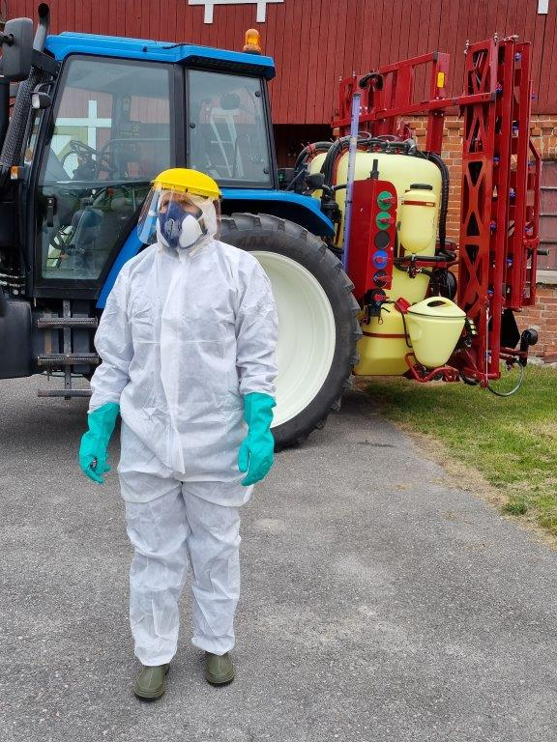
Valg av personlig verneutstyr
Avhenger av type plantevernmiddel, sprede-metode og arbeidssituasjon, og risikovurderingen
Les etiketten og sikkerhetsdatabladet
Eksempel på utstyr (bildet)
  Ansiktsskjerm
  Halvmaske
  Korttidskjeledress
  Hansker
Foto: NLR Øst
Notes:
Vi kommer nærmere inn på de enkelte verneutstyrene etter hvert

Slide 58

Bruk riktig verneutstyr
Alt verneutstyr etter 1995 skal være CE-merket
Det skal alltid følge norsk veiledning med utstyret
Sjekk hva utstyret (for eksempel filteret)
er godkjent for
Feil bruk gir falsk trygghet!
Notes:
Hva betyr CE?
Hva er utstyret konstruert for, Masker er et eget kapittel vi skal snakke om senere. Utstyret er testet etter gjeldende europeiske standarder med en EN-norm som angir hva det er testet for
Bokstavkombinasjonen CE er en forkortelse for det franske navnet på det europeiske fellesskapet – la Communautè Europèenne. ( Det europeiske fellesskapet) Merkingen brukes på en rekke produkter innen EØS-området, og er ment som informasjon til myndighetene om at sikkerhetskravene er oppfylt. Dermed kan produktene fritt sirkulere i dette området.
Produkter som faller inn under krav til CE-merking er blant annet elektriske husholdningsapparater, leketøy og personlig verneutstyr

Slide 59
Masker
Beskytt deg mot gasser, damper, støv og små dråper
Masketyper:
  hel- og halvmasker med utskiftbart filter
  filtrerende halvmasker (også kalt engangsmasker)
  motorassistert (batteridrevet) åndedrettsvern
Finn en maske som passer og tetter godt,
motorassistert maske passer for deg som har skjegg!
Kontroller at maska tetter ved å foreta en over- eller undertrykkstest og bytt filter jevnlig
Notes:
Alle har forskjellige ansiktsformer finn en maske som passer og gir god tetting

Slide 60
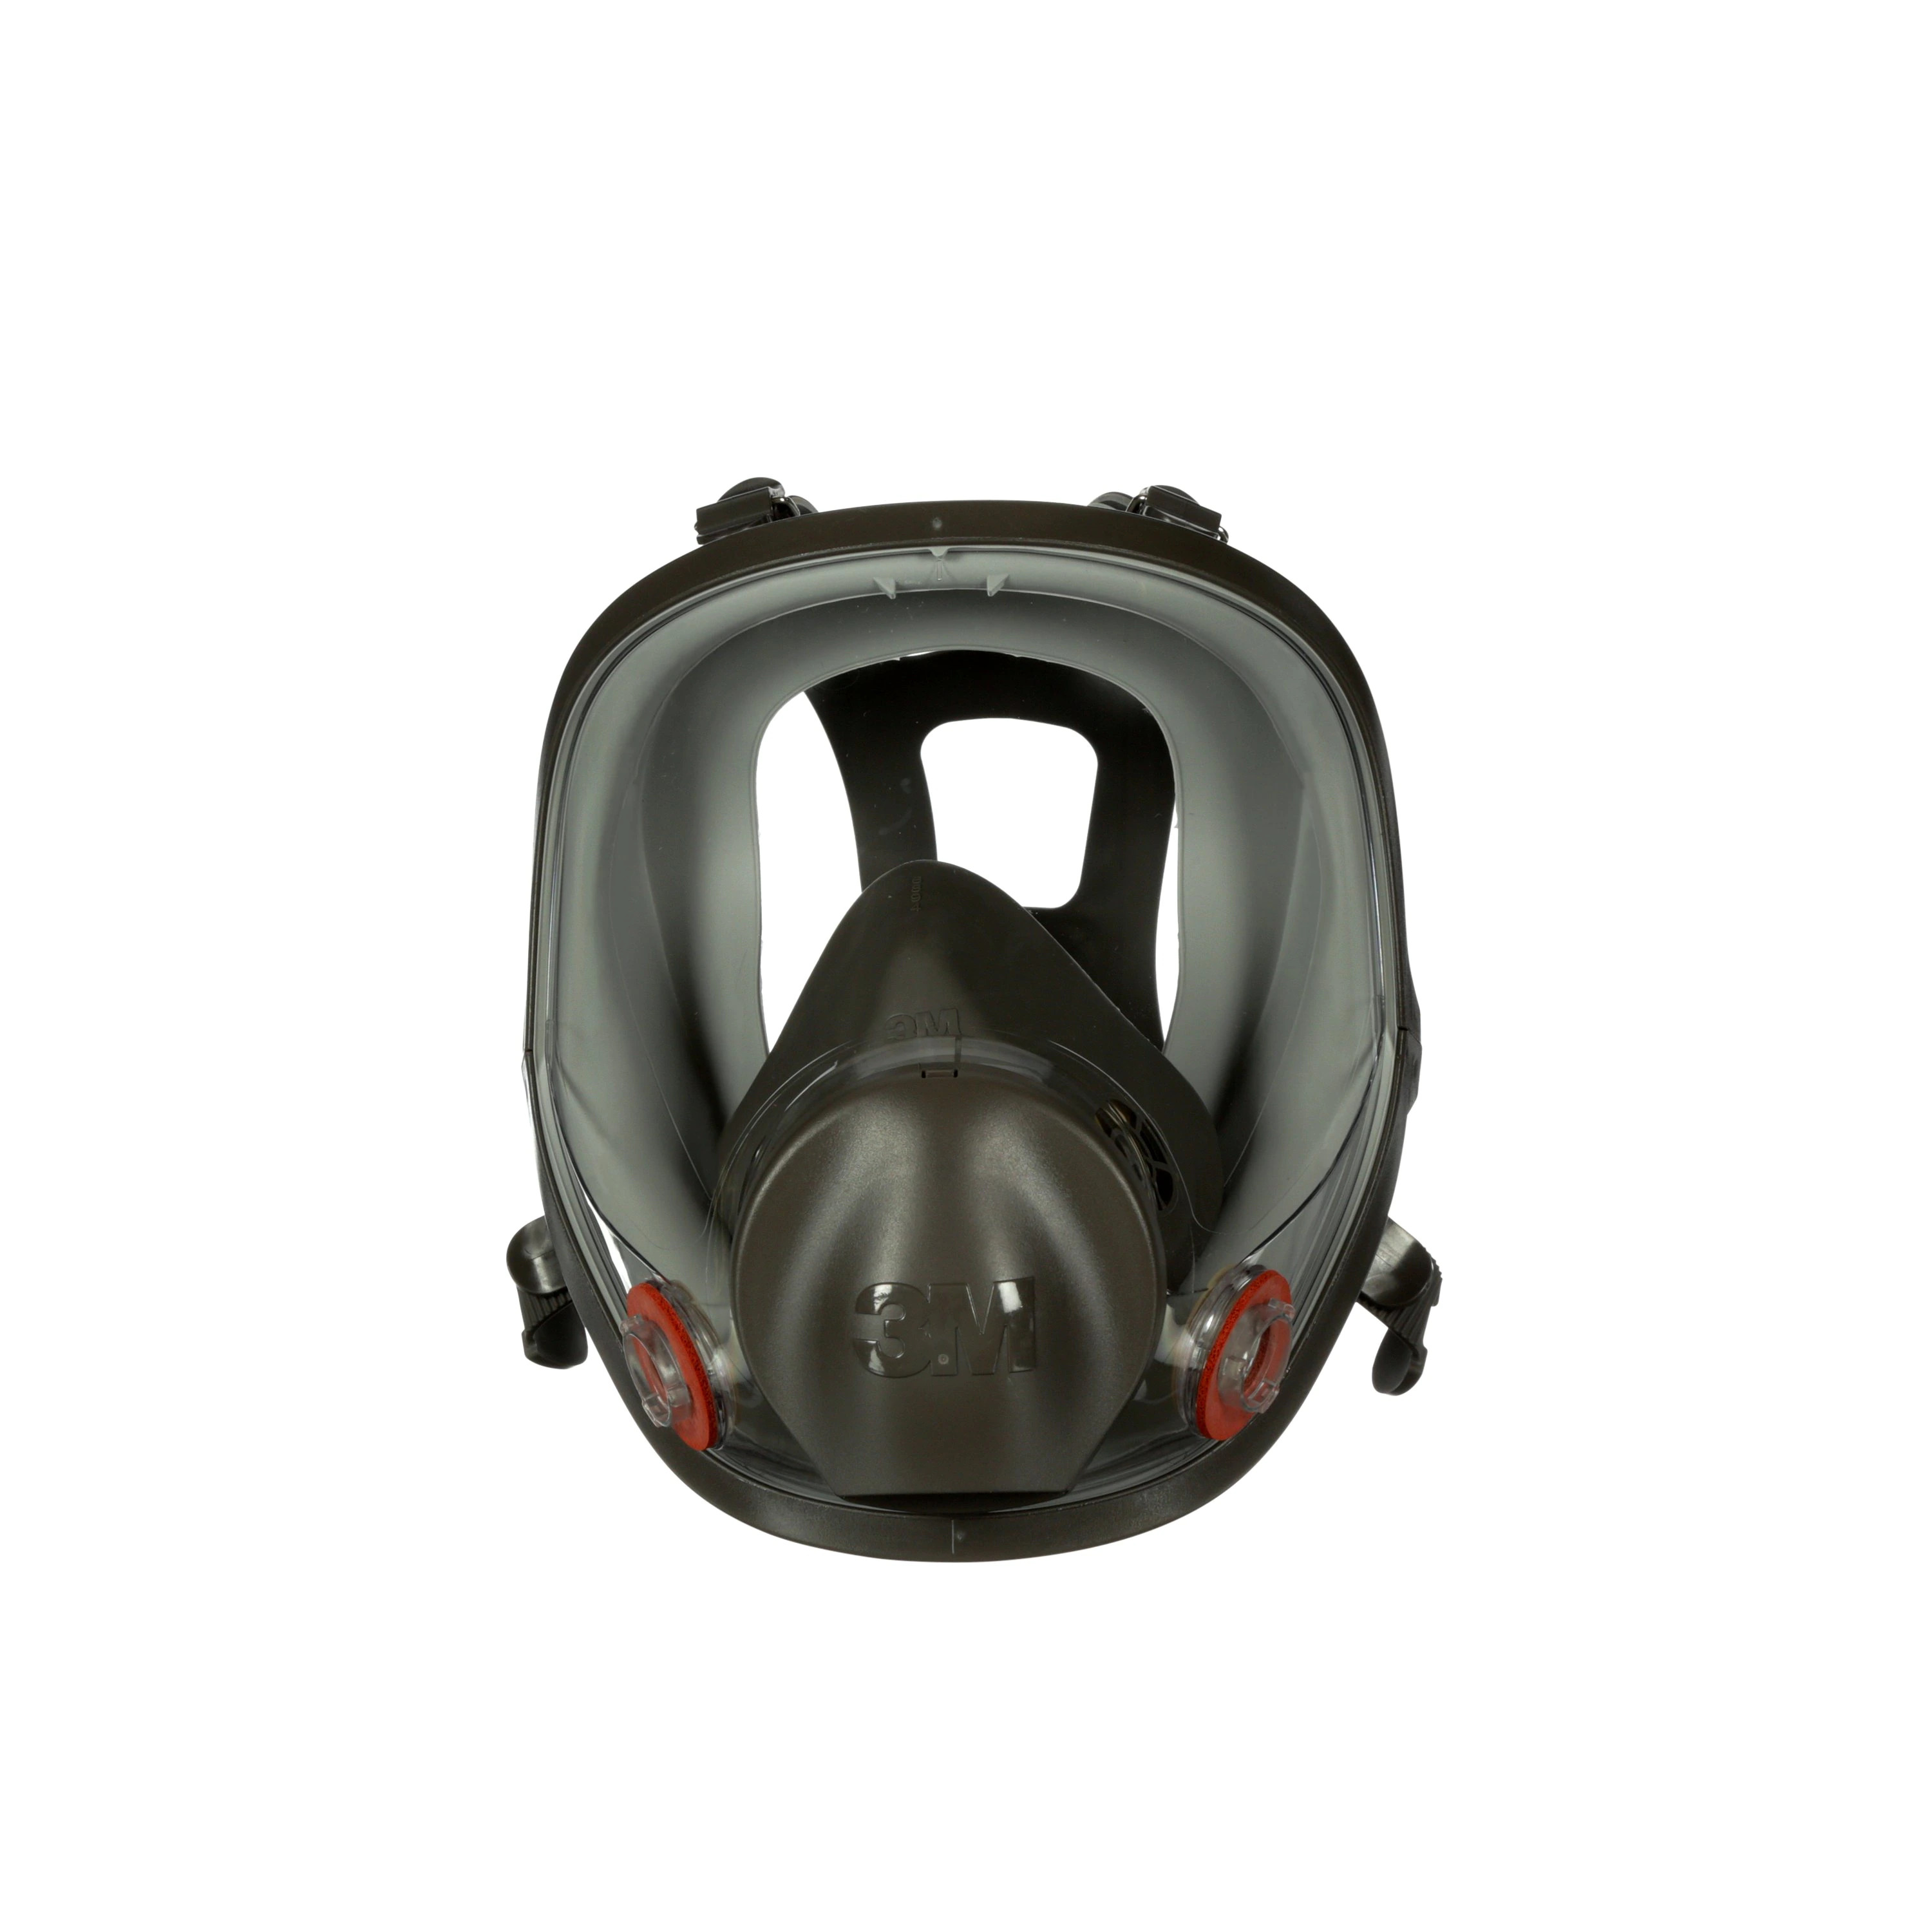
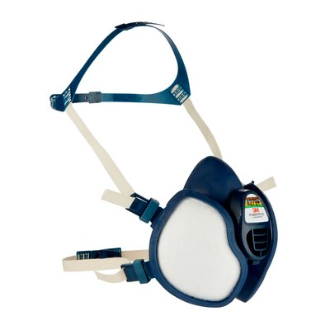
Hel og halvmaske
Foto: 3M Norge
Vindu skjermer ansiktshuden og øynene
God tetting mot huden
Kan oppfattes som tung å bruke
Lettere enn helmaske
Dekker bare nese og munn
Ikke så god tetting mot huden som helmaske
Ansiktsskjerm eller briller kan brukes i tillegg
Notes:
Helmaska har A filter (brunt) for organiske damper og gasser under 65 grader
Beskytter øyne og ansiktshud og tetter bedre enn en halvmaske, kan også hindre synsfelt
Halvmaska har lett for å bli lekkasje rundt nesen. Tunge filtre kan også føre til at maska glipper vekk fra ansiktet
Dette er en sesongmaske (den har ikke utskiftbare filtre)

Slide 61
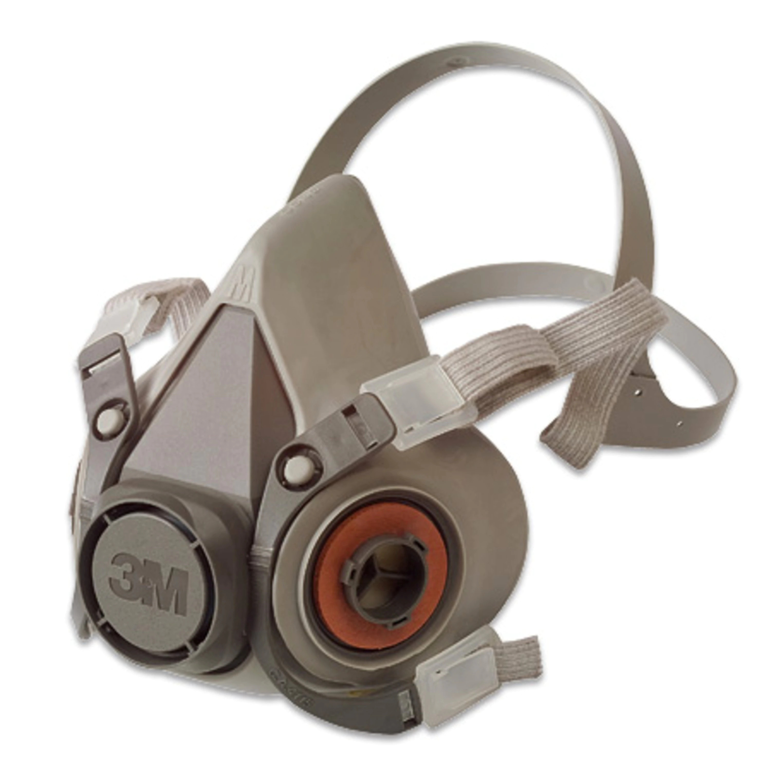
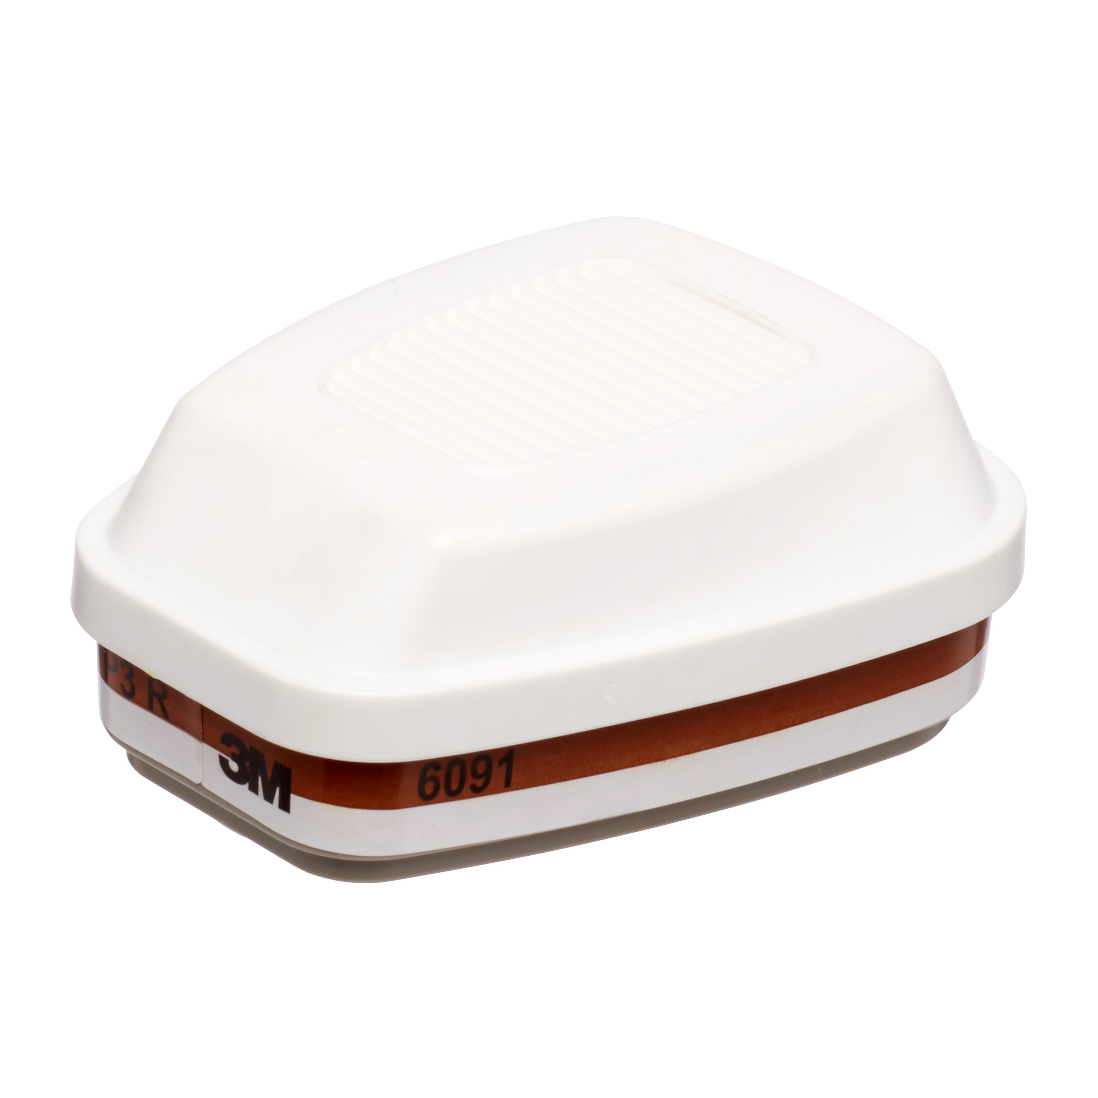
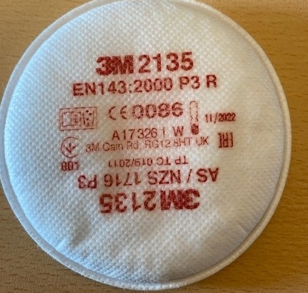
Halvmaske med ABEK-filter
Foto: 3M Norge
Kombinerte gass- og støvfiltre
Kun støvfilter
Notes:
Tre klasser 1 2 3 i Norge 1 og 2
Merkes med A1 eller A2
Filteret er kun et A filter, selges ofte som kombinasjonsfilter merket ABEK da også med fargene brun, grå, gul og grønn

Slide 62
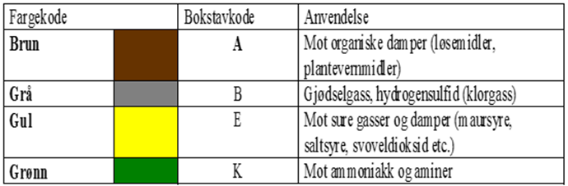
Filter mot gasser og damper
  A (brun) mot løsemiddel/plantevernmidler
  B (grå) mot klor og gjødselgassen hydrogensulfid
  E (gul) sure gasser - maursyre
  K ( grønn) mot ammoniakk
Notes:
NB! Vær klar over at maska ikke gir mer oksygen, er det mangel på luft gir den deg ikke pusteluft. Tenk gjødselgass/silogass

Slide 63
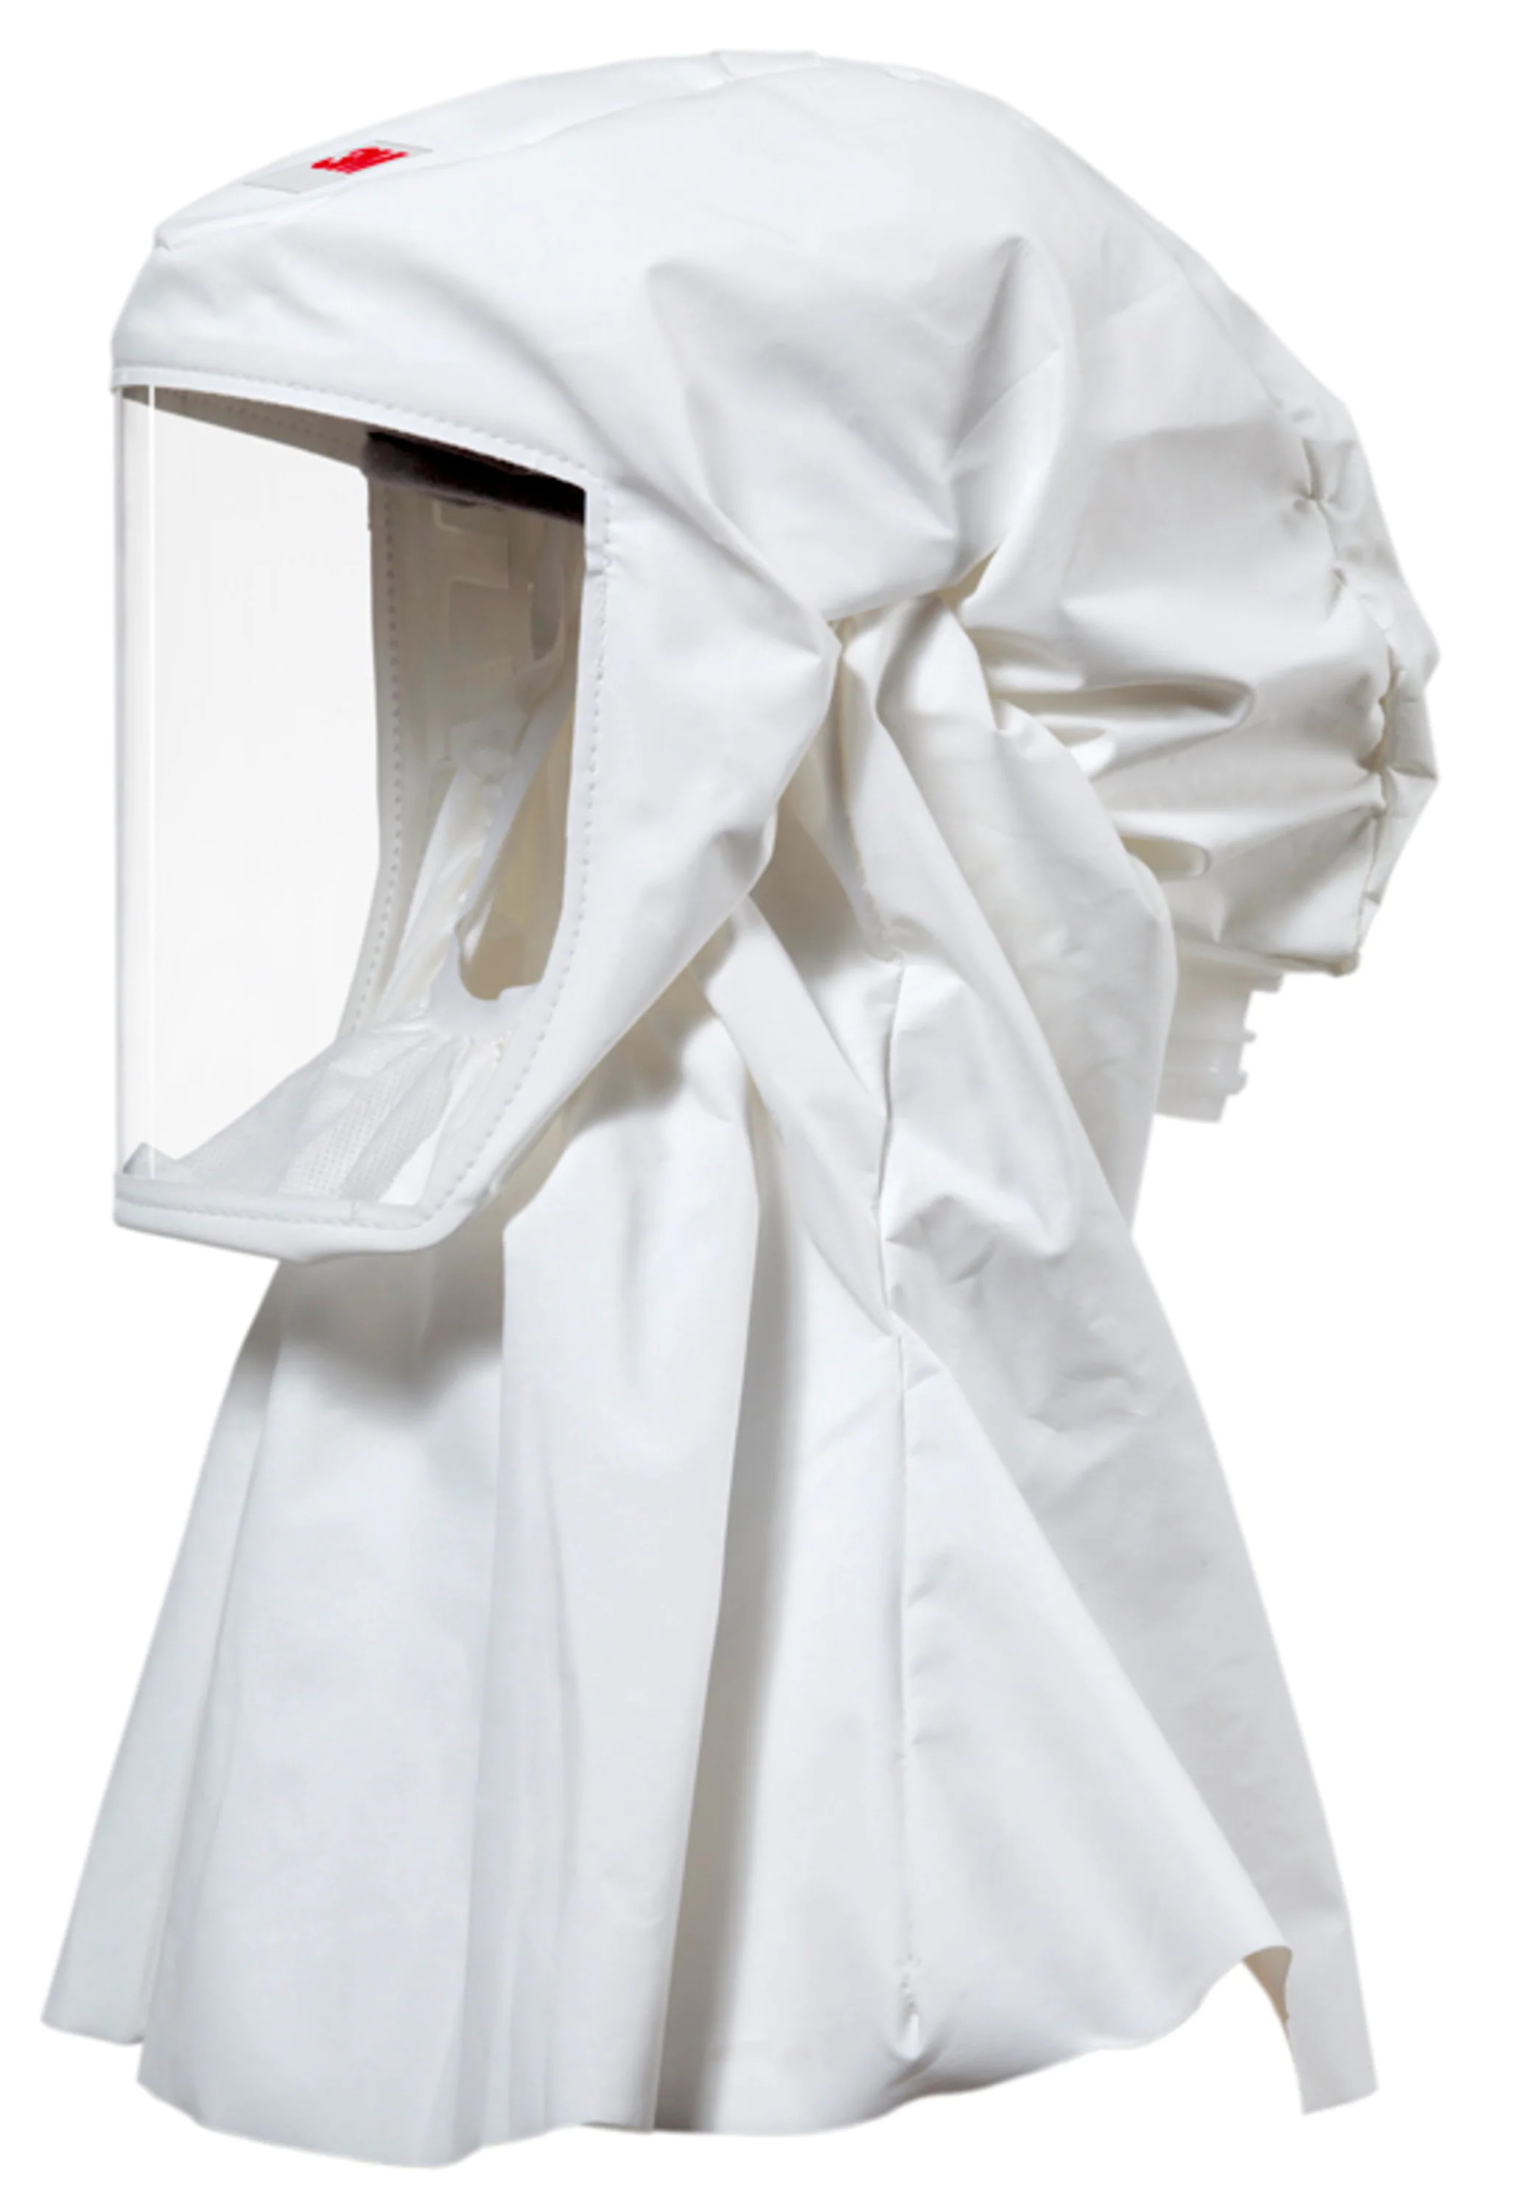
Krafttilført (motorassistert) åndedrettsvern
Lett å puste i
Eneste alternativ for folk med skjegg
Velg utstyr som er konstruert for vern mot både gass og støv
Foto: 3M Norge
Notes:
Skaper et overtrykk i hjelm eller maska og dermed får en ingen pustemotstand. Gir god beskyttelse. Viktig å velge riktig filter grunnet kapasitet
Filterenheten sitter rundt beltestedet og kobles til slangeuttak bak på maska. Se pil

Slide 64
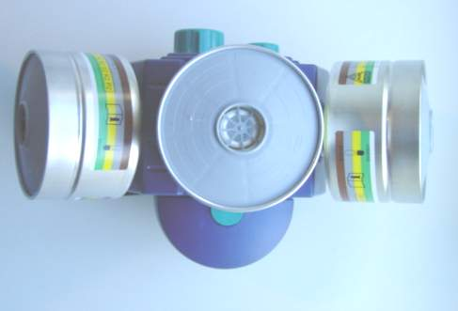
Vifte-enhet med kombinerte filtre
Verner mot både gass og støv
Vifta suger forurenset luft gjennom filtrene hele tiden
Derfor må denne enheten ha tre filtre for å ha nok kapasitet
Foto: Lexow
Notes:
Vifta på krafttilført åndedrettsvern suger forurenset luft gjennom filtrene hele tiden. For å få nok filterkapasitet er derfor denne vifte-enheten utstyrt med tre filtre. Det er nødvendig når du bruker kombinerte gass- og støvfiltre. OBS! Denne enheten bruker standard filtre. Her er det er altså ikke nødvendig med spesialfiltre for å få nok kapasitet, slik som angitt i kursboka

Slide 65
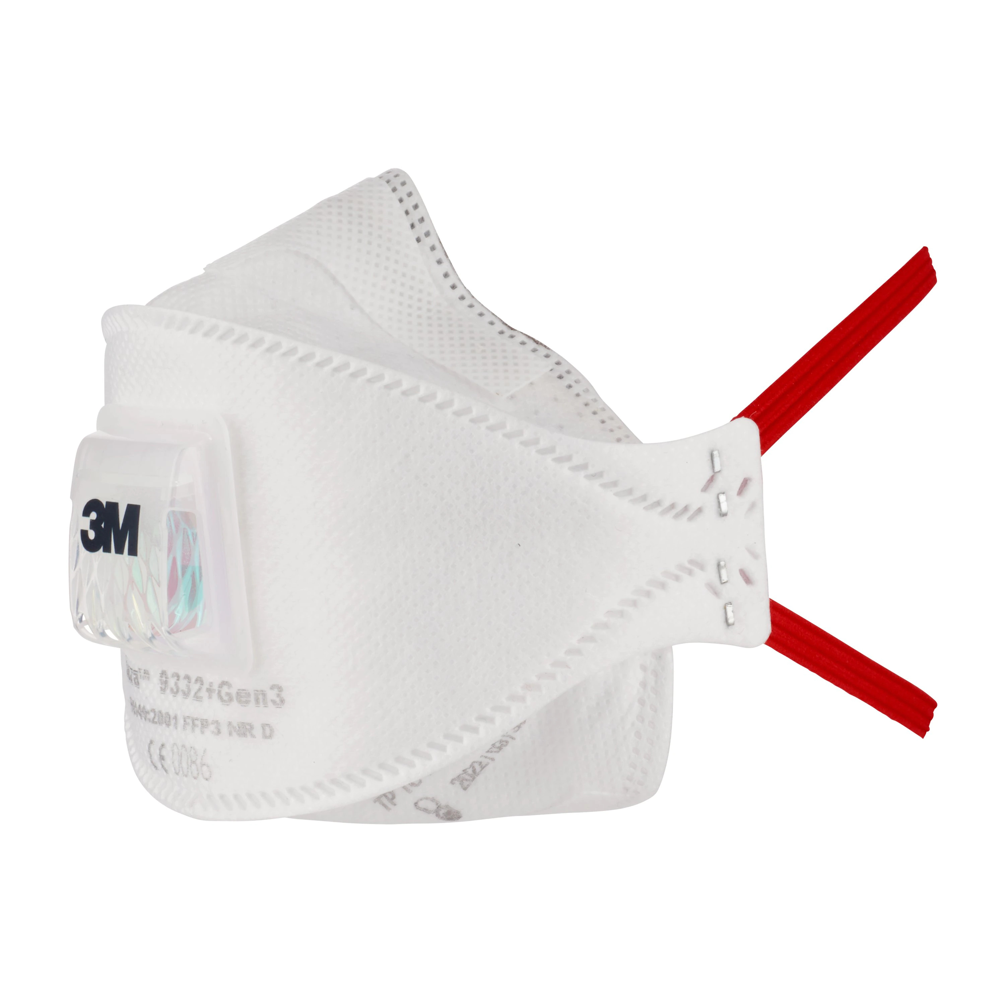
Filtrerende halvmaske (FFP) - engangs
Advarsel! Ikke egnet for gasser og damper. Virker som sniffeklut når dråper setter seg i filteret
Ikke aktuell ved arbeid med
plantevernmidler
Klasser FFP1, FFP2, FFP3
Foto: 3M Norge
Notes:
FFP (Filtering Facepiece Particles)
Partikkelfilter beskytter mot faste og væskeformige (dråper) partikler – det vi kaller støv. Kornstøv, støv fra flis, halm og høy kan inneholde midd og soppsporer. Det finnes ulike typer partikkelfilter med ulik filtreringsgrad. Engangsmasker har partikkelfilter. Ikke plantevernmidler
Type Filtreringsgrad Bruk
FFP1 80% Ikke aktuell for landbruk
FFP2 94% Benytt alltid minst P2 i landbruk
FFP3 98% Brukes dersom støvet inneholder giftige stoffer (bakterier og sopper)

Slide 66
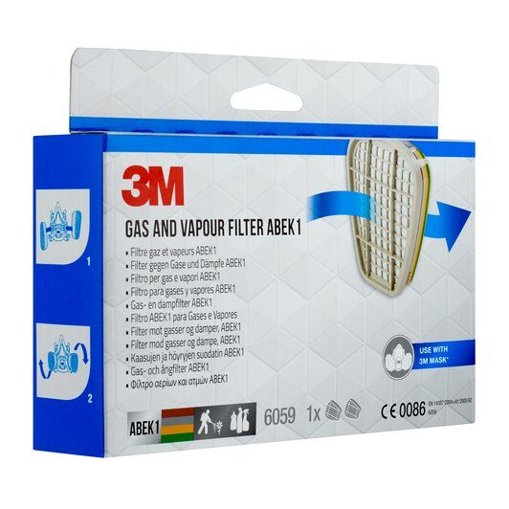
Når skal filteret skiftes?
Støvfilter skiftes når det er tungt å puste
Gassfilter skiftes helst før
du kjenner lukt av plantevernmiddel
(du kan teste med white spirit)
og alltid foran hver sesong
Filter i krafttilført åndedrettsvern
– sjekk indikator
Foto: 3M Norge
Gassfilter er datomerket og den betyr siste dag for å ta i bruk filteret (og ikke levetiden på filteret).
Notes:
Husk også å skifte partikkelfilteret P3 (det på utsiden av kullfilteret) ved filterskift

Slide 67
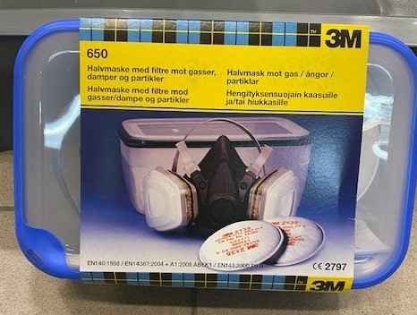
Verneutstyret er personlig!
Åndedrettsvern er av hygienisk årsaker personlig verneutstyr.
Merk boksen åndedrettsvernet ligger i med brukerens navn.
Foto: 3M Norge
Notes:
Oppbevar masken i lufttett boks mellom bruk. Viktig med rengjøring før den legges i boksen. Bruk mildt såpevann ved rengjøring. Sørg for at maska er tørr før den legges i boksen.
Boksen er ikke emballasje, men er til oppbevaring mellom bruk.

Slide 68
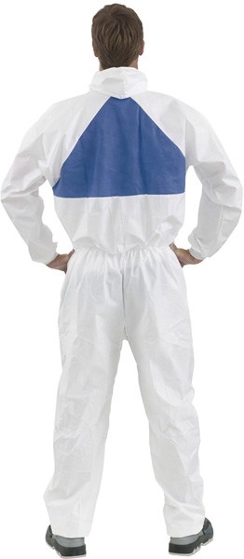
Arbeidstøy
Bruk heldekkende arbeidstøy –
skift ofte, og alltid ved søl
Overtrekksdress er en fordel
Kjemikaliedress eller regntøy hvis klærne fuktes raskt
Kategori III dress
Type 5/6 tørre partikler og lett sprut
Foto: 3M Norge
Notes:
Dette er 3M vernedress type 5/6 hvit/blå Kategori III dress (engangs) Glimrende beskyttelse mot tørre partikler og sprut fra enkelte kjemikalier
Egner seg ant ikke ved bruk i våt kultur.

Slide 69
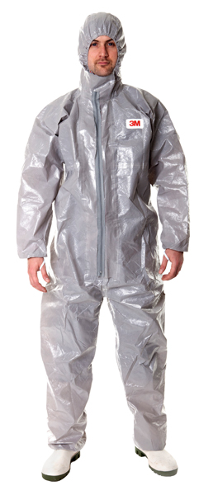
Kjemikaliedress eller regntøy
Benyttes hvis klærne raskt
fuktes av plantevernmidler
Kategori III dress
Type 3/4 væsketett og spraytett
Foto: 3M Norge
Notes:
CE Type 3/4 (EN14605) for beskyttelse mot jet spray. Dressen er kjemisk væsketett

Slide 70

Vernehansker
Benytt kjemikaliehansker merket med dette symbolet.
Hanskematerialet er viktig
  Er angitt i HMS-databladets pkt. 8
  Er angitt på plantevernmiddel-etiketten under Forsiktighetsregler
Husk renhold og kontroll
Ha reservehansker tilgjengelig
Notes:
Husk rene og tørre hansker før du tar på

Slide 71
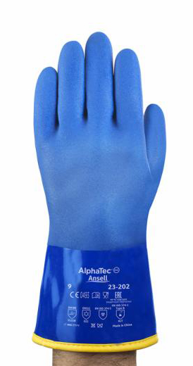

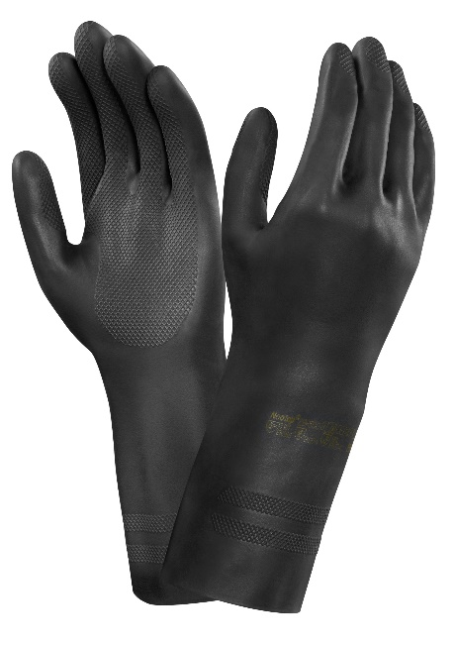
Bruk riktig verneutstyr
Kjemikaliehanske PVC
Ansell ApphaTec 23-202
Kjemikaliehanske nitril
Ansell AlphsTec Solvex 37-675
Kjemikaliehanske neopren Ansell AlphaTec 29-500
Foto: Ahlsell
Notes:
Husk lange hansker for å unngå glippe mellom hanske og dress, som nevnt tidligere er hanskematerialet angitt på etiketten under forsiktighetsregler og i databladet avsnitt 8

Slide 72
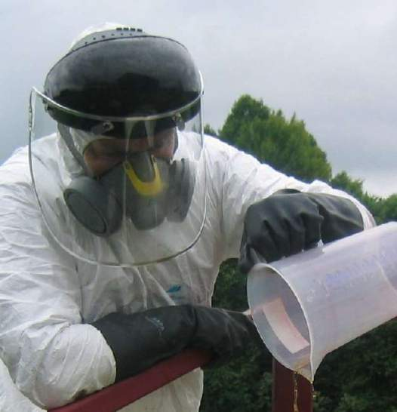
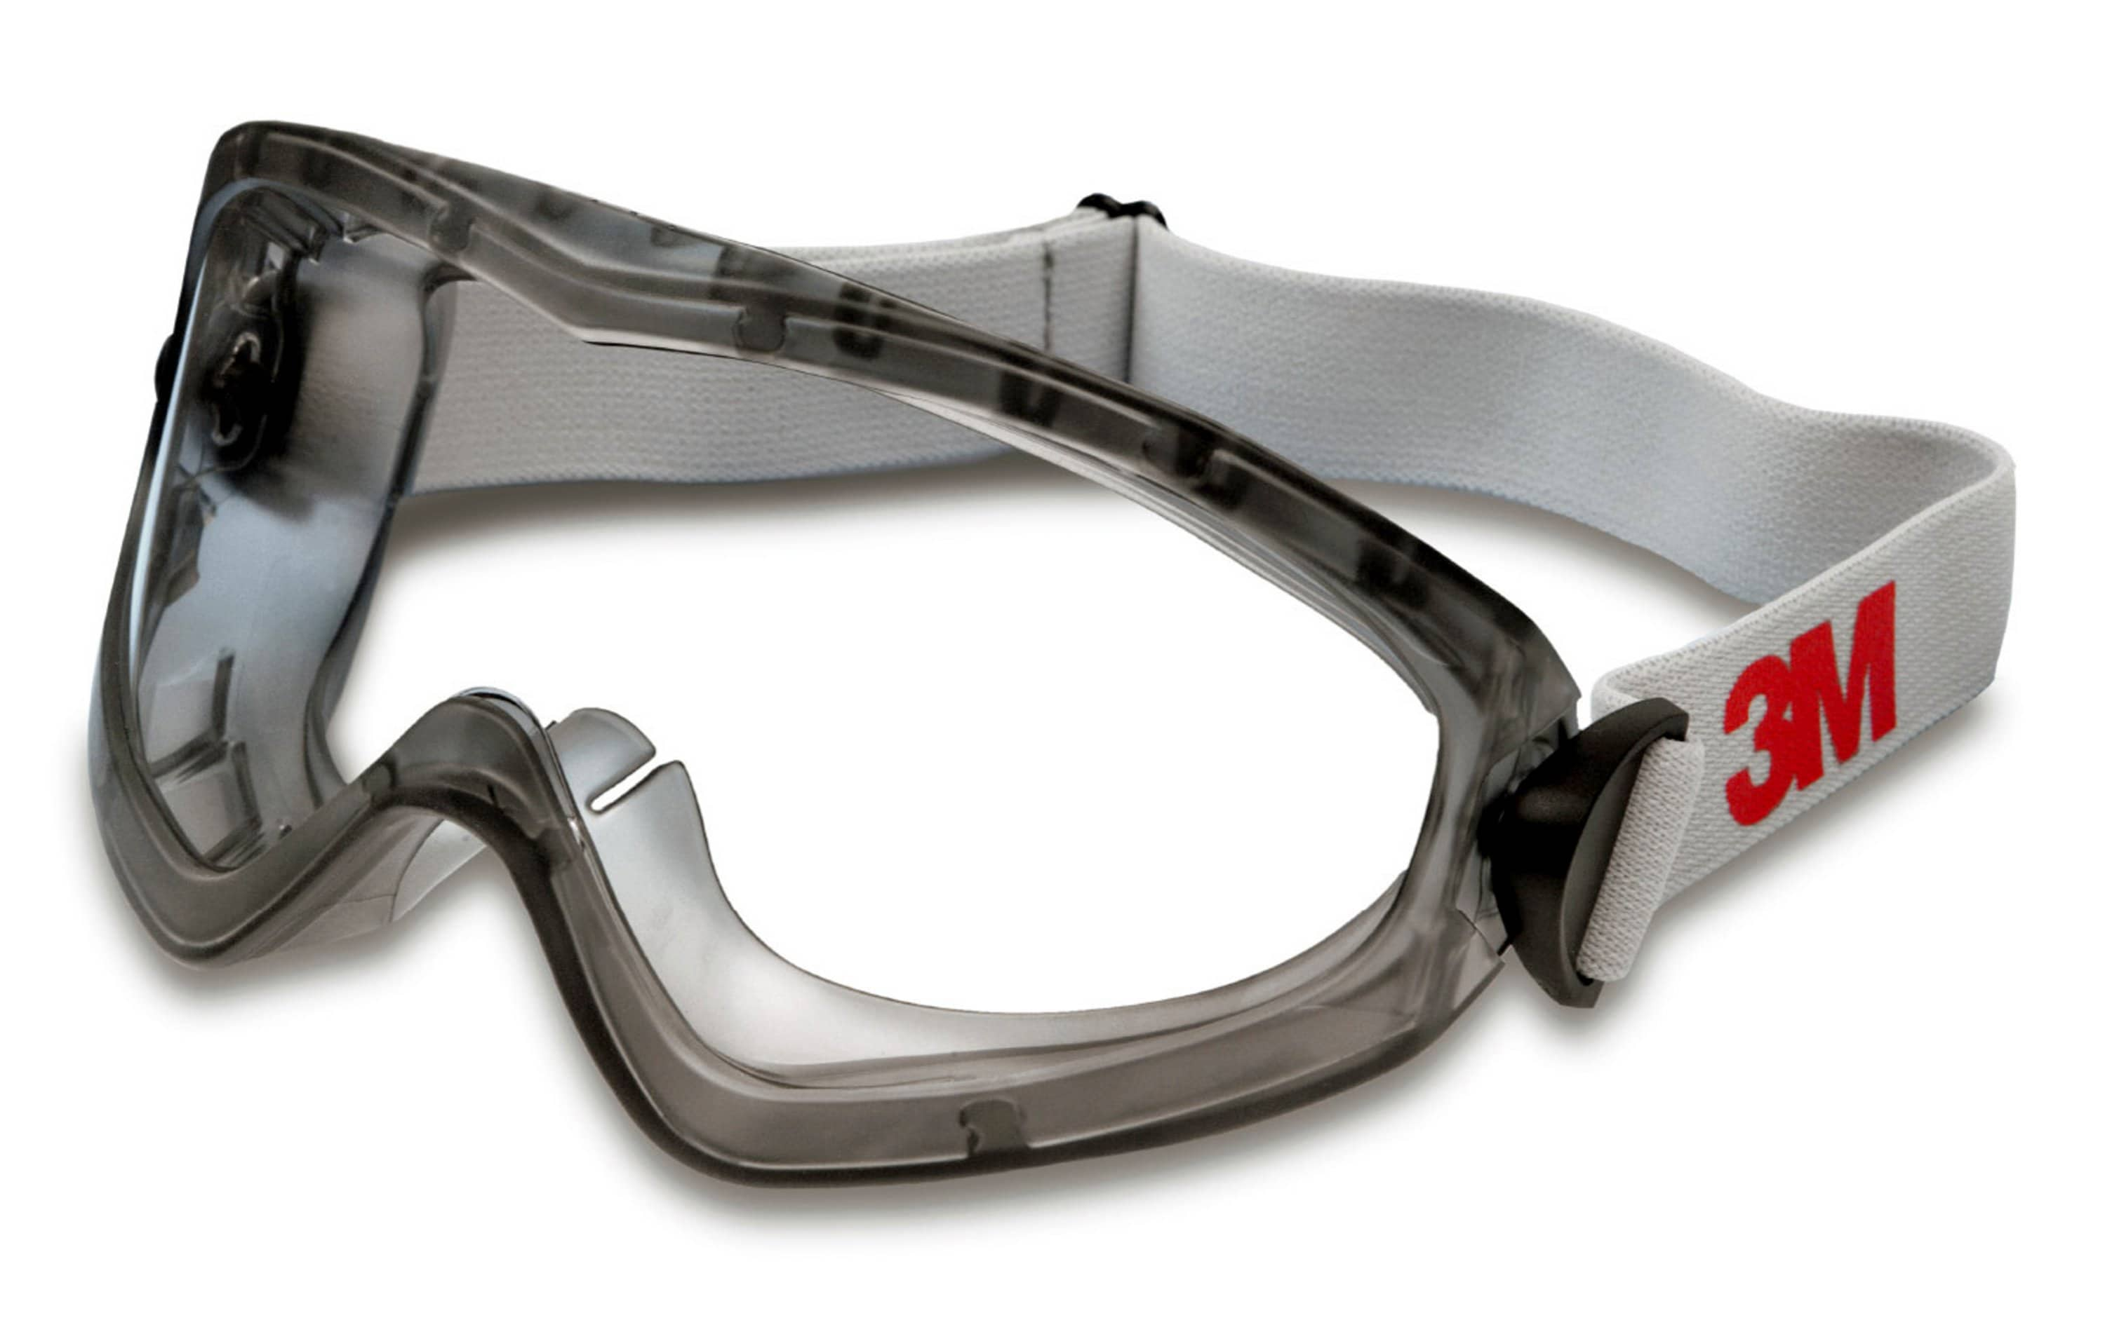
Øye og ansiktsvern
Ansiktsskjerm - svært aktuelt ved tilmåling (eventuelt vernebriller).
Hvordan blir din risikovurdering?
Foto: Aud K. Sjøvik
Foto: 3M Norge
Notes:
I denne type brille er det også plass til egne briller

Slide 73
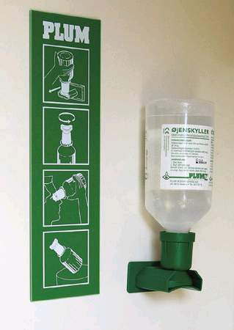
Øyeskylleflaske er en god forsikring
Foto: N. Bjugstad, NMBU
Notes:
Husk holdbarhet

Slide 74
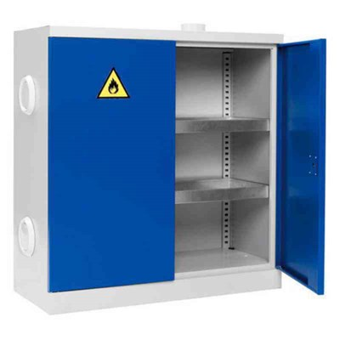
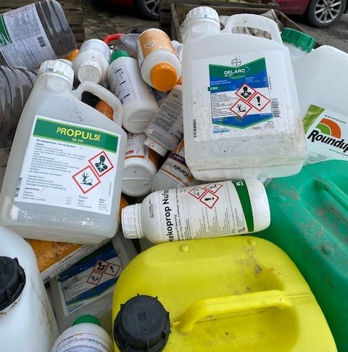
Oppbevaring av kjemikalier
Foto: Sono Norge AS
Foto: NLR Innlandet
Notes:
Minner om det vi snakket om tidligere i dag
Husk også god oppbevaring av tomme kanner før levering på deponi

Slide 75
Ser du forskjellen?
Bruk alltid original emballasje
Foto: NLR Innlandet
Notes:
Den ene flasken er det julebrus på, den andre er der Roundup på! Lagre alltid i original emballasje!

Slide 76

Kilde: www.nlr.no
Notes:
Plantevernmidler på gården
Lengde: 3:40
Videoen starter i klikkesekvens (når du trykker på pil-tast eller enter).

Slide 77
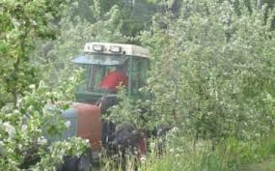
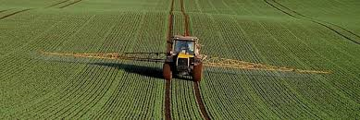
Kullfilter i traktoren?
Foto: NLR Innlandet
Foto: NLR Innlandet
Notes:
Har man ikke kullfilter i traktor, så skru av vifta! Varighet på kullfilteret er 300 til 500 timer. Vær oppmerksom på at filter brukes opp i kontakt med luft. Oppbevares i lufttett boks mellom bruk.
Snakk med traktorforhandler om filter på din traktor
Det er få traktorer på markedet i Norge som har tette hytter. Traktor og filter skal tilfredsstiller kravene i standarden (EN15695). Standarden deler traktorhytter inn i 4 klasser, og kun klasse 4 regnes som tett nok. Er traktorhytten ikke i klasse 4 så skal det stå i brukerveiledningen at den ikke gir beskyttelse mot for eksempel plantevernmidler. Karbonfilter som er merket med CE skal tilfredsstille kravene.
Små dråper som kommer inn i hytta fordamper og blit til små partikler som kan pusts inn

Slide 78

Sikkerhetsdatablader og stoffkartotek
Foto: www.pixabay.com
Notes:
Skal omfatte de helsefarlige stoffer som til en hver tid håndteres på garden.
Sikkerhetsdatablader skal være på norsk
Sikkerhetsdatabladene kan lagres elektronisk (nytt fra 1.jan 2018)
Arbeidstakere og verneombud skal få nødvendig informasjon om og opplæring i bruk
Arbeidstakere skal ha lett adgang til stoffkartoteket
Når det gjelder informasjon om sikkerhetsdatablader og stoffkartotek vil jeg anbefale dere å lese på Arbeidstilsynets hjemmeside hvis dere vil ha litt mer informasjon. Dere kan også godt bruke EcoOnline sin hjemmeside. De er jo en kommersiell aktør så kanskje skal man være litt forsiktig med å anbefale dem, men jeg synes de har god og pedagogisk informasjon. Man kan også lage seg gratis bruker der og søke i databasen etter datablader. Fordelen med det fremfor å google, er at det er litt mer sannsynlig å treffe på siste versjon av databladet, Men vil tro at Felleskjøpet, Norgesfor osv også har oppdaterte datablader på sin hjemmeside.

Slide 79
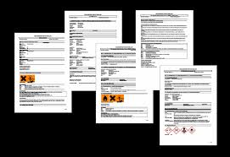
Hvorfor?
Sikkerhetsdatabladene skal sette deg som jobber med eller i nærheten av farlige kjemikalier i stand til å sikre seg mot helseskader.
Arbeidstilsynet har en egen temaside om stoffkartotek som blant annet beskriver hvordan sikkerhetsdatablad skal være tilgjengelig på arbeidsplassen. Arbeidsgivere i virksomheter som framstiller, pakker, bruker eller oppbevarer helsefarlige stoffer har plikt til å opprette stoffkartotek.
Notes:
Informasjonen gjør det mulig å:
sette i gang nødvendige tiltak for å ivareta helse og sikkerhet på arbeidsplassen og for det ytre miljø.
sikre riktig avfallsbehandling og oppfordre bruker til å finne mindre skadelige kjemikalier.
sikre trygg håndtering, lagring og avhending av kjemikaliene, og gi informasjon om tiltak ved utilsiktet utslipp.
Det er viktig at sikkerhetsdatabladene brukes aktivt i virksomheten i arbeidet med å:
kartlegge hvilke kjemikalier som brukes.
risikovurdere kjemikaliene.
sette i verk nødvendige vernetiltak.

Slide 80
Sikkerhetsdatablader
Krav til format og innhold i et sikkerhetsdatablad er gitt i REACH-regelverket.
Plantevernmidler skal ha sikkerhetsdatablader hvis de er:
    Klassifiserte i henhold til CLP
    Langsomt nedbrytbare i naturen (persistente)
    Bioakkumulerende (lagres i kroppen til dyr og mennesker)
    Giftige (toksiske)
Skal være på norsk og inneholde 16 faste punkter.
Leverandører av farlige stoffer og stoffblandinger, har plikt til å levere (utvidet) sikkerhetsdatablad til alle profesjonelle brukere de skal selge til.
Notes:
Dette bildet er mest for foreleser
Informasjonen som står på etikettene under advarsel og forsiktighetsregler, samsvarer med teksten som står i sikkerhetsdatabladene. Jeg tenker det kan være lurt ifht forsiktighetsregler å oppfordre bøndene til å lese sikkerhetsdatabladet, det er mer utfyllende og gir også en del mer informasjon. Et sikkerhetsdatablad er et følgeskriv som skal inneholde informasjon om farlige egenskaper og anbefalte vernetiltak ved bruk av farlige kjemikalier.
Krav til sikkerhetsdatablader er ikke CLP-regelverket, men et annet kjemikalieregelverk som heter REACH. Dette er også et EU-regelverk og poenget er det samme her som med CLP – det skal gjøres likt av alle land og styres slik at virksomhetene må oppgi all informasjon vi trenger og de må også oppgi den på samme måte. Vi skal ikke får ulike datablader avhengig av om det er Bayer i Tyskland eller Monsanto i USA som lager plantevernmiddelet.
Plantevernmidler skal ha sikkerhetsdatablader hvis de er:
Klassifiserte i henhold til CLP
Persistente (blir ikke brutt ned i naturen eller brytes ned svært langsomt)
Bioakkumulerende (kroppen klarer ikke skille ut kjemikalie og skadelige stoffene lagres i kroppen til dyr og mennesker, vi får i oss mer enn vi klarer å skille ut. Man får da ofte en opphoping i næringskjeden, for eksempel ved at vi spiser fisk som ikke har skilt ut giftene – dette er ofte tungmetaller og PCB)
Toksiske
I praksis betyr dette at vi ikke nødvendigvis finner datablader for alle plantevernmidlene, men ofte lager produsentene datablader selv om produktet ikke er klassifisert.
Skal være på norsk og inneholde 16 faste punkter
Leverandører av farlige stoffer og stoffblandinger, har plikt til å levere (utvidet) sikkerhetsdatablad til alle profesjonelle brukere de skal selge til

Slide 81
Hvordan bruke et sikkerhetsdatablad? (et eksempel)
Starte med å bla opp i punkt 2 først for å finne ut hva faren ved produktet er.
Så lese i punkt 8 og sjekke hva som anbefales av vernetiltak og vurdere om man har det utstyret/de tiltak som trengs for å jobbe trygt med dette produktet.
Deretter kan de sjekke punkt 5 og se om han har de nødvendige brannslokningsutstyret på plass og punkt 7 for å se om det er spesielle krav til lagring og om eget lagerrom/skap er i henhold til disse kravene.
Så kan det også være lurt å ha kikka litt på punkt 4 om førstehjelp og tenke på hvordan de skal sikre at databladet er lett tilgjengelig hvis en ulykke skjer sånn at det kan tas med til legen uten å måtte bruke tid på å finne det.
Notes:
Det er veldig mye informasjon i et datablad, og mye av det som står der, trenger brukerne av plantevernmidler strengt tatt ikke. Det kan være nyttig for oss som er rådgivere og for leger, men jeg tror det er lurt å lose dem gjennom de punktene de skal lese og bruke. Hvis dere har veldig store grupper på kurs, så er det sikkert vanskelig å dele ut datablader sånn at de får bla i dem selv, men dere kan ta opp på skjermen og vise dem. Det kan være lurt å tenke at man skal bruke databladet til å gjøre en Sikker Jobb Analyse (SJA) før man starter sprøytearbeidet.

Slide 82
Sikkerhetsdatabladene skal inneholde 16 faste punkter:
Identifikasjon av stoffet/stoffblandingen
og av selskapet/foretaket
Fareidentifikasjon
Sammensetning/opplysninger om bestanddeler
Førstehjelpstiltak
Brannslokkingstiltak
Tiltak ved utilsiktet utslipp
Håndtering og lagring
Eksponeringskontroll / personligbeskyttelse
9. Fysiske og kjemiske egenskaper
10. Stabilitet og reaktivitet
11. Toksikologiske opplysninger
12. Økologiske opplysninger
13. Disponering
14. Transportopplysninger
15. Opplysninger om bestemmelser
16. Andre opplysninger

Slide 83
Sikkerhetsdatablad
Leverandører er pliktig til å stille sikkerhetsdatablad til rådighet for mottaker i en «aktiv handling»
Legge sikkerhetsdatabladet tilgjengelig på leverandørens hjemmeside eller i en database er ikke nok. Her kan man motta sikkerhetsdatabladet enten utskrevet, eller tilsendt på e-post
Må sikre seg at det er siste utgave av sikkerhetsdatabladet
Notes:
I forbindelse med at man kan lagre sikkerhetsdatabladet kan det være greit å informere om at leverandører er pliktig til å stille sikkerhetsdatablad til rådighet for mottaker. Det skal være en aktiv handling. Å legg sikkerhetsdatabladet tilgjengelig på leverandørens hjemmeside eller i en database er ikke nok.
Kan også være greit her å orientere om at man bør sikre seg at man har siste utgave av sikkerhetsdatabladet. Her er det forskjell på Felleskjøpets søkemotor og Norgesfôr,
Bruker man «enkelt» forsøk hos Felleskjøpet på produktet Fenix, får man sikkerhetsdatablad revidert 2010, mens på Norgesfôr ligger utgave revidert 2017. Denne får man også hos Felleskjøpet hvis man benytter «Avansert» søk. Dette kan ikke bruker uten videre vite.

Slide 84
Håndteringsfrist og behandlingsfrist
«Håndteringsfrist» er tidsrommet etter at man har sprøytet da man ikke skal gå inn i området som er behandlet med plantevernmidler, og ikke arbeide med kulturen uten bruk av verneutstyr
Det er vanligst med en håndteringsfrist på 24 eller 48 timer
«Behandlingsfrist» er fra siste behandling til
høsting/beiteslipp
Illustrasjon: Bjørn Norheim

Slide 85
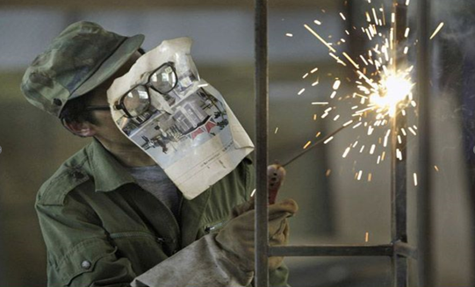
Hvor får jeg tak idet jeg trenger
Bruk seriøse leverandører
Forhandlere av plantevernmidler
Foto: lol.home.com

Slide 86
Førstehjelp – noen enkle råd
Les innholdsdeklarasjon og førstehjelpsavsnittet i sikkerhetsdatabladet hvis du kan.
Ring helsehjelp/Giftinformasjonen hvis du er usikker på påvirkningen: 22 59 13 00
Svelging:
Fjern rester fra munnen, litt drikke (vann, saft)
Ikke fremkall brekninger uten at det er gitt råd om det.
Ved alvorlige symptomer: Ring 113
Ved tvill: Ring Giftinformasjonen
Gass/luftveier:
Frisk luft, hvile, ikke bli kald.
Hvis tvil ring Giftinformasjonen/lege.
Ved alvorlige symptomer: Ring 113
Hud/øyne:
Ta av tøy, smykker, osv.
Skyll
Etsende stoffer:
Skyll i minimum 30 min
Fjern kontaktlinser
Ring 113 eller Giftinformasjonen

Slide 87
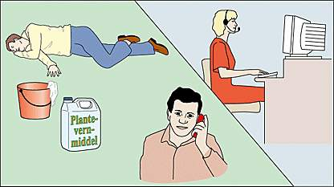
Giftinformasjonen trenger disse opplysningene
Nøyaktig navn på preparat og virksomt stoff
Hva det er brukt til /brukes til
Omtrent hvor mye personen har fått i eller på seg
Voksen eller barn
Hvor lang tid det er siden uhellet
Hvordan det står til med personen
Illustrasjon: Bjørn Norheim

Slide 88
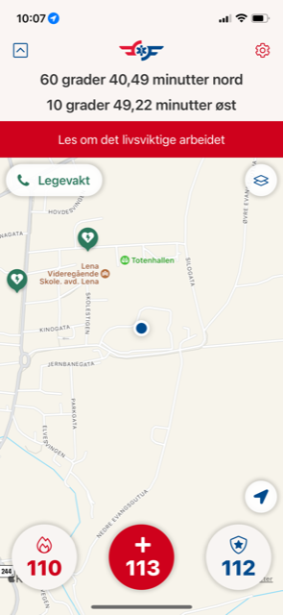
Hjelp 113-GPS
Når du ringer 113, vil de spørre hvor du er
«Hjelp 113-GPS» gir deg din nøyaktige posisjon, og gjør det enkelt for deg å videreformidle den til akuttsentralen
Appen bruker mobilnettet og GPS til å finne posisjonen. Denne kan du lese av fra skjermen mens du ringer opp og snakker med 113-sentralen
Skjermdump fra Hjelp 113-GPS
Notes:
Nå også med legevakt mulighet

Slide 89
Ulykker skal meldes til Arbeidstilsynet
Arbeidsgiver har plikt til snarest mulig å varsle Arbeidstilsynet ved alvorlig personskade.
    Eksempelvis: forgiftning, etseskader eller andre skader som krever sykehusbehandling
    Meldeskjema: https://www.arbeidstilsynet.no/kontakt-oss/melde-ulykke/
Gjelder også enkeltmannsforetak.
Notes:
Mer informasjon på Arbeidstilsynet nettsider: https://www.arbeidstilsynet.no/kontakt-oss/melde-ulykke/
Med alvorlig personskade menes både fysiske og psykiske skader som kan være livstruende eller føre til varig eller lang tids arbeidsudyktighet. Eksempler på alvorlig personskade kan være
hodeskade eller hjernerystelse med tap av bevissthet eller andre alvorlige konsekvenser
skjelettskade, unntatt enkle brister eller brudd på fingre eller tær
indre skade på organer, for eksempel lunger, nyrer og milt
tap av kroppsdel, amputasjon av hele eller deler av legemsdel
forgiftninger med fare for varige helseskader, både ved innånding, svelging og hudeksponering av gass og væske
bevissthetstap, for eksempel ved oksygenmangel eller slag mot hode
forbrenning, frostskade eller etseskade
generell nedkjøling (hypotermi)

Slide 90
Oppsummering
Skaff deg informasjon om stoffene du bruker (etikett og datablad) og gi opplæring til andre.
Vurder sprøytebehovet og velg det stoffet med minst helse- og miljørisiko
Benytt riktig verneutstyr
Overhold fristene: Behandlings- og håndteringsfrister
Ikke fyll sprøyta over maks fylling. «Skumkammeret»
Sørg for at uvedkommende ikke kommer i kontakt med midlene
Ha gode rutiner
  Oppbevar etter forskrift
  Før sprøytejournal
  Er sprøyteutstyret i orden og godkjent, samt riktig innstilt?
  Ikke sprøyt i mye vind
  Ikke spis, røyk, snus eller drikk under arbeidet
  Vask hender og ansikt ved pauser, dusj etter siste økt
Notes:
Kartlegging, risikovurdering og tiltak for å redusere eller hindre eksponering av kjemikalier
Arbeidsgiver må foreta vurdering av faren for eksponering for kjemikalier på arbeidsplassen – det vil si kartlegge og risiko vurdere bruken av kjemikalier og faren for eksponering. På grunnlag av risikovurderingen må arbeidsgiver iverksette tiltak for å fjerne eller redusere eksponeringen.
Kartlegging og risikovurdering av eksponering for kjemikalier på arbeidsplassen og ved utførelse av arbeid er viktig for å kunne iverksette riktige og tilstrekkelige tiltak, og å kunne prioritere mellom ulike tiltak.

Slide 91
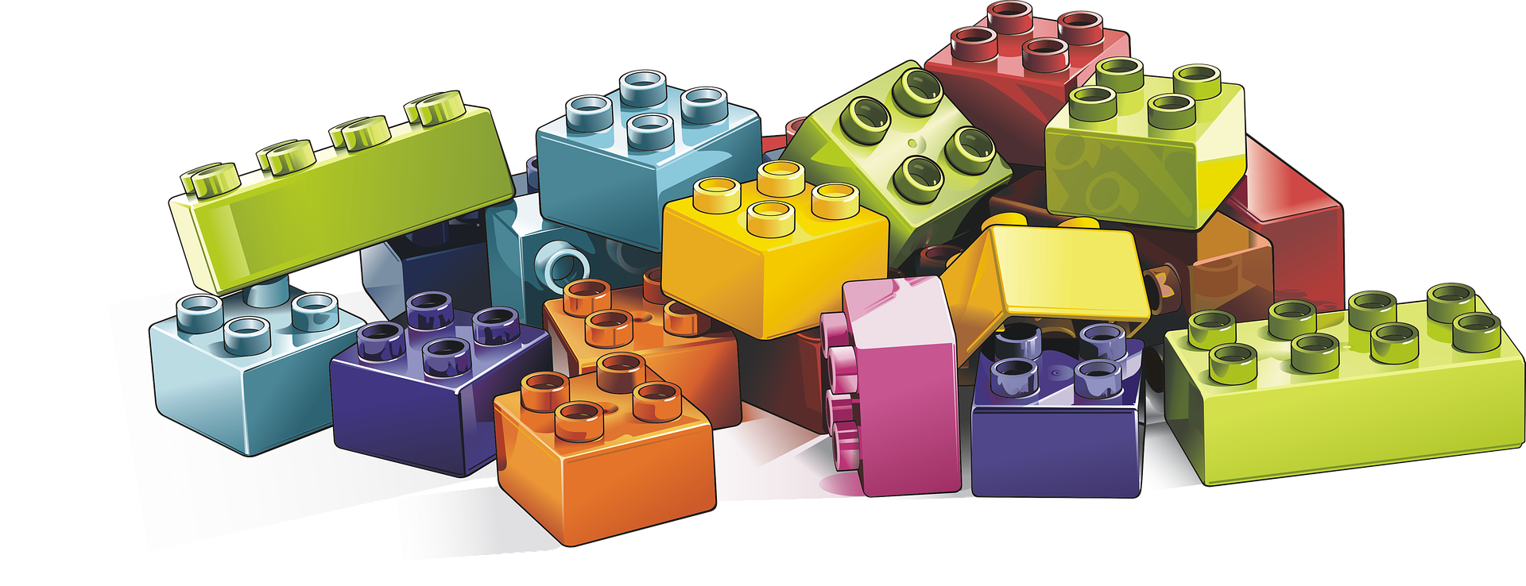
Risikovurdering i praksis
Ta to skritt bakover, og tenk gjennom oppgaven før du starter
Gjelder ALLE arbeidsoppgaver!
Foto: www.pixabay.com
Husk at Michelangelo sa i en alder av 87 år: «I am still learning». Altså, det er aldri for sent.
Notes:
Den som ikke er modig nok til å ta risiko, vil ikke oppnå noe i livet sa Mohammed Ali
(Usikker på om det er riktig!)
I am still learning, sto ancora imparado
Michelangelo i en alder av 87 år

Slide 92

Kilde: www.nlr.no
Notes:
Renhold etter sprøyting
Lengde 00:50
Videoen starter i klikkesekvens (når du trykker på pil-tast eller enter).

Slide 93

Kilde: www.nlr.no
Notes:
Risikovurdering og helsefare
Lengde: 14:09
Videoen starter i klikkesekvens (når du trykker på pil-tast eller enter).

Slide 94

Kilde: www.nlr.no
Notes:
Avdekke sprøytebehov – be om råd
Lengde: 01:46
Videoen starter i klikkesekvens (når du trykker på pil-tast eller enter).

Slide 95

Kilde: www.nlr.no
Notes:
Plantevernjournal
Lengde: 7:34
Videoen starter i klikkesekvens (når du trykker på pil-tast eller enter).

Slide 96

Kilde: www.nlr.no
Notes:
Bruk av plantevernmidler
Lengde: 1:28
Videoen starter i klikkesekvens (når du trykker på pil-tast eller enter).

Slide 97

Kilde: www.nlr.no
Notes:
Innkjøp
Lengde: 1:00
Videoen starter i klikkesekvens (når du trykker på pil-tast eller enter).

Slide 98

Kilde: www.nlr.no
Notes:
Introduksjon
Lengde: 0:59
Videoen starter i klikkesekvens (når du trykker på pil-tast eller enter).

Slide 99

Kilde: www.nlr.no
Notes:
Råd fra Giftinformasjon
Lengde: 3:05
Videoen starter i klikkesekvens (når du trykker på pil-tast eller enter).

Slide 100

Kilde: www.nlr.no
Notes:
Personlig verneutstyr
Lengde: 10:30
Videoen starter i klikkesekvens (når du trykker på pil-tast eller enter).

Slide 101

Kilde: www.nlr.no
Notes:
Sprøyting
Lengde: 01:55
Videoen starter i klikkesekvens (når du trykker på pil-tast eller enter).

Slide 102

Kilde: www.nlr.no
Notes:
Risikoreduserende tiltak
Lengde: 1:20
Videoen starter i klikkesekvens (når du trykker på pil-tast eller enter).

Slide 103

Se filmene i sin helhet
Kilde: www.nlr.no
Notes:
Alle filmene i en film
Lengde: 1:00:03
Videoen starter i klikkesekvens (når du trykker på pil-tast eller enter).

